Slide 1


TALLER EUREKABANK
REST EN JAVA CON BDD LOCAL (MYSQL)
INTEGRANTES:
  MIRANDA ALISON
  MORÁN LENIN
  VIVANCO GABRIEL
FECHA: 05/11/2026
ING: CAMPAÑA MAURICIO
1

Slide 2

  DESARROLLO
    OBJETIVO
    BASE DE DATOS Y DISEÑO
    SERVIDOR REST JAVA
    CLIENTE CONSOLA
    CLIENTE ESCRITORIO
    CLIENTE WEB
    CLIENTE MÓVIL
  CONCLUSIONES
  RECOMENDACIONES
2

Slide 3

  DESARROLLO
    OBJETIVO
    BASE DE DATOS Y DISEÑO
    SERVIDOR REST JAVA
    CLIENTE CONSOLA
    CLIENTE ESCRITORIO
    CLIENTE WEB
    CLIENTE MÓVIL
  CONCLUSIONES
  RECOMENDACIONES
DESARROLLO
  1.1 OBJETIVO
  Desarrollar EurekaBank como una API RESTful en Java (Jakarta EE 10, Jakarta REST) desplegada en Payara, que guarda toda su información en una base de datos local de MySQL, y consumirlo desde cuatro clientes: consola, escritorio, web y móvil.
  La API permite iniciar sesión, consultar las cuentas con sus clientes, ver los movimientos de una cuenta y registrar depósitos, retiros y transferencias. Las transferencias se aplican en una sola transacción.

Slide 4
  DESARROLLO
    OBJETIVO
    BASE DE DATOS Y DISEÑO
    SERVIDOR REST JAVA
    CLIENTE CONSOLA
    CLIENTE ESCRITORIO
    CLIENTE WEB
    CLIENTE MÓVIL
  CONCLUSIONES
  RECOMENDACIONES
DESARROLLO
  1.2.1 Casos de uso
  El empleado (cajero) es el único actor. Sus casos de uso son: iniciar sesión, consultar cuentas, consultar movimientos, registrar depósito, registrar retiro y registrar transferencia.

Slide 5
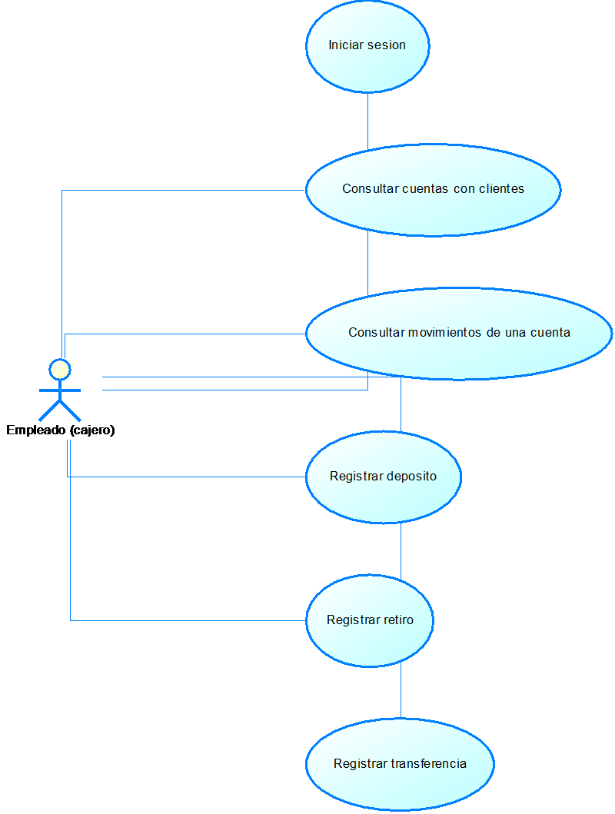
  DESARROLLO
    OBJETIVO
    BASE DE DATOS Y DISEÑO
    SERVIDOR REST JAVA
    CLIENTE CONSOLA
    CLIENTE ESCRITORIO
    CLIENTE WEB
    CLIENTE MÓVIL
  CONCLUSIONES
  RECOMENDACIONES
DESARROLLO
  1.2.1 Diagrama de casos de uso

Slide 6
  DESARROLLO
    OBJETIVO
    BASE DE DATOS Y DISEÑO
    SERVIDOR REST JAVA
    CLIENTE CONSOLA
    CLIENTE ESCRITORIO
    CLIENTE WEB
    CLIENTE MÓVIL
  CONCLUSIONES
  RECOMENDACIONES
DESARROLLO
  1.2.2 Base de datos eurekabank
  La base eurekabank en MySQL tiene nueve tablas: moneda, sucursal, empleado, usuario, cliente, cuenta, tipo_movimiento, movimiento e intento_acceso.
  Las claves de los usuarios no se guardan en texto plano: se guarda la sal y el SHA-256 de (sal + clave). La base también exige que el saldo no sea negativo y que el importe sea mayor a 0.
  El servicio se conecta con un usuario propio (eureka_app); su clave no está en el código: se entrega a Payara con la opción de la JVM eureka.db.clave.

Slide 7
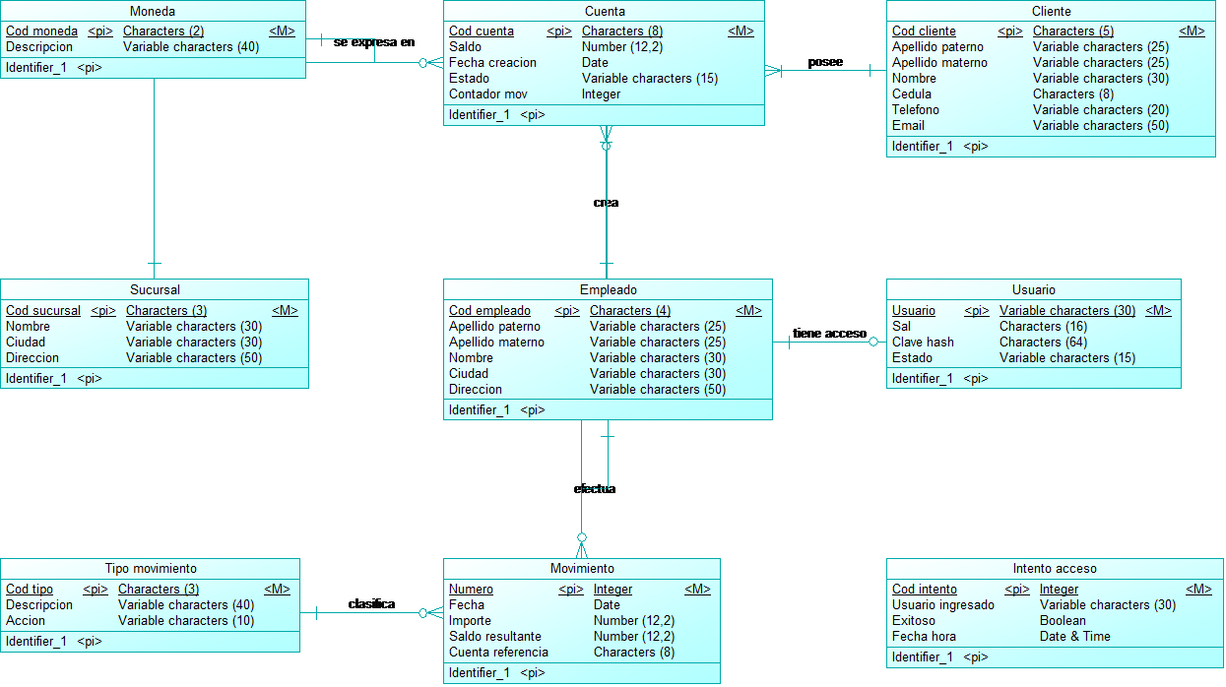
  DESARROLLO
    OBJETIVO
    BASE DE DATOS Y DISEÑO
    SERVIDOR REST JAVA
    CLIENTE CONSOLA
    CLIENTE ESCRITORIO
    CLIENTE WEB
    CLIENTE MÓVIL
  CONCLUSIONES
  RECOMENDACIONES
DESARROLLO
  1.2.2 Modelo conceptual

Slide 8
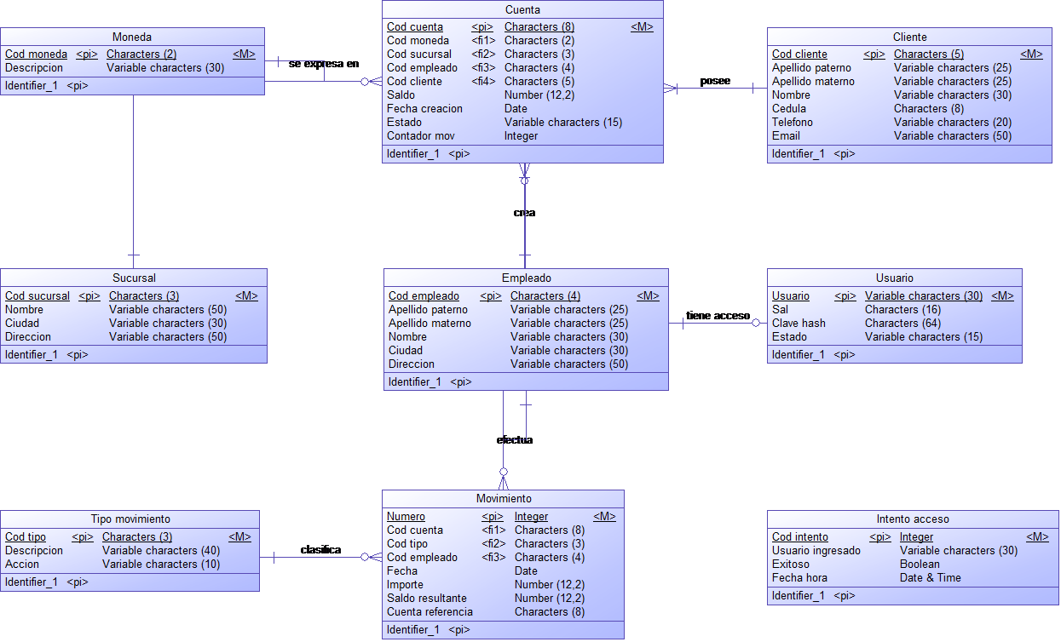
  DESARROLLO
    OBJETIVO
    BASE DE DATOS Y DISEÑO
    SERVIDOR REST JAVA
    CLIENTE CONSOLA
    CLIENTE ESCRITORIO
    CLIENTE WEB
    CLIENTE MÓVIL
  CONCLUSIONES
  RECOMENDACIONES
DESARROLLO
  1.2.2 Modelo lógico

Slide 9
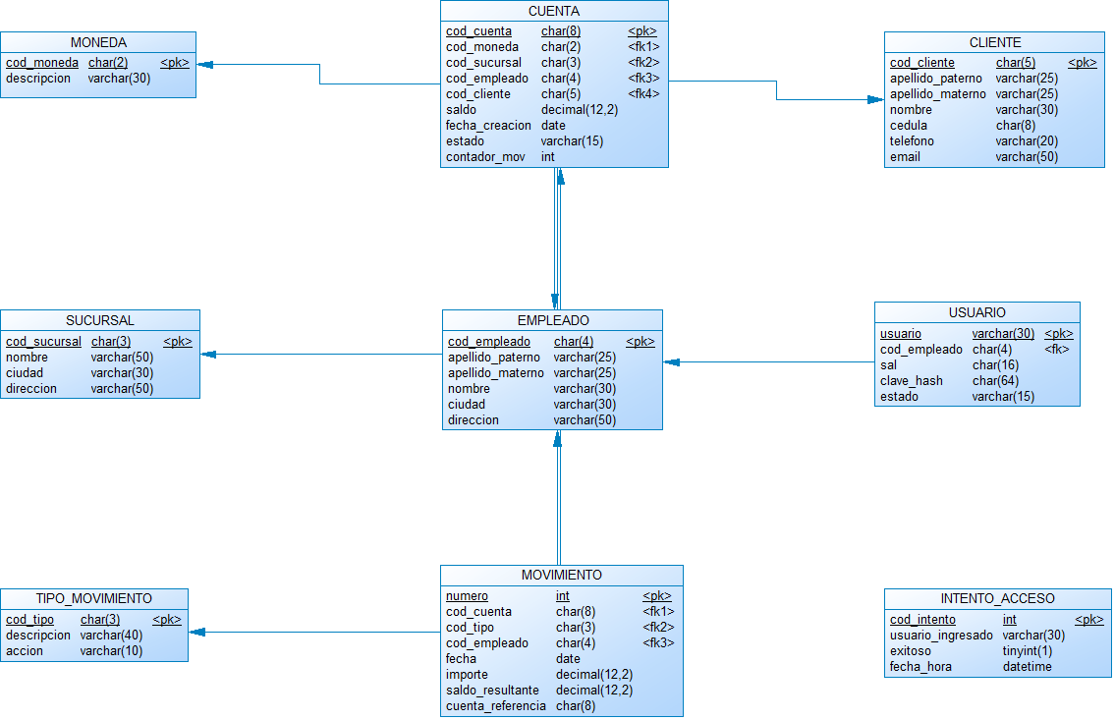
  DESARROLLO
    OBJETIVO
    BASE DE DATOS Y DISEÑO
    SERVIDOR REST JAVA
    CLIENTE CONSOLA
    CLIENTE ESCRITORIO
    CLIENTE WEB
    CLIENTE MÓVIL
  CONCLUSIONES
  RECOMENDACIONES
DESARROLLO
  1.2.2 Modelo físico (MySQL)

Slide 10
  DESARROLLO
    OBJETIVO
    BASE DE DATOS Y DISEÑO
    SERVIDOR REST JAVA
    CLIENTE CONSOLA
    CLIENTE ESCRITORIO
    CLIENTE WEB
    CLIENTE MÓVIL
  CONCLUSIONES
  RECOMENDACIONES
DESARROLLO
  1.2.3 Arquitectura de la solución
  El servidor REST publica la API en /api sobre Payara (puerto 8080) y accede a MySQL con JDBC. Los cuatro clientes usan el mismo cliente REST (RestClient): consola, escritorio y web con Jackson y java.net.http; el móvil con Gson y HttpURLConnection.
  Las operaciones son las mismas de TG1.2 y TG1.1 (iniciar sesión, cuentas, movimientos y registrar movimiento), expuestas como recursos HTTP con JSON en lugar de mensajes REST/XML.

Slide 11
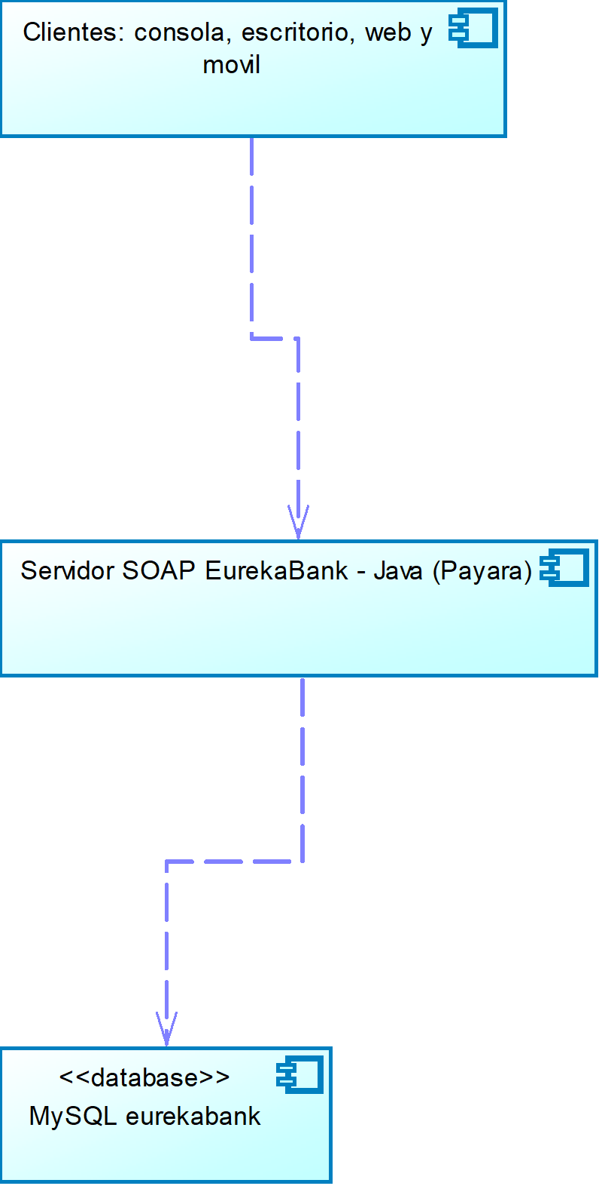
  DESARROLLO
    OBJETIVO
    BASE DE DATOS Y DISEÑO
    SERVIDOR REST JAVA
    CLIENTE CONSOLA
    CLIENTE ESCRITORIO
    CLIENTE WEB
    CLIENTE MÓVIL
  CONCLUSIONES
  RECOMENDACIONES
DESARROLLO
  1.2.3 Diagrama de arquitectura

Slide 12
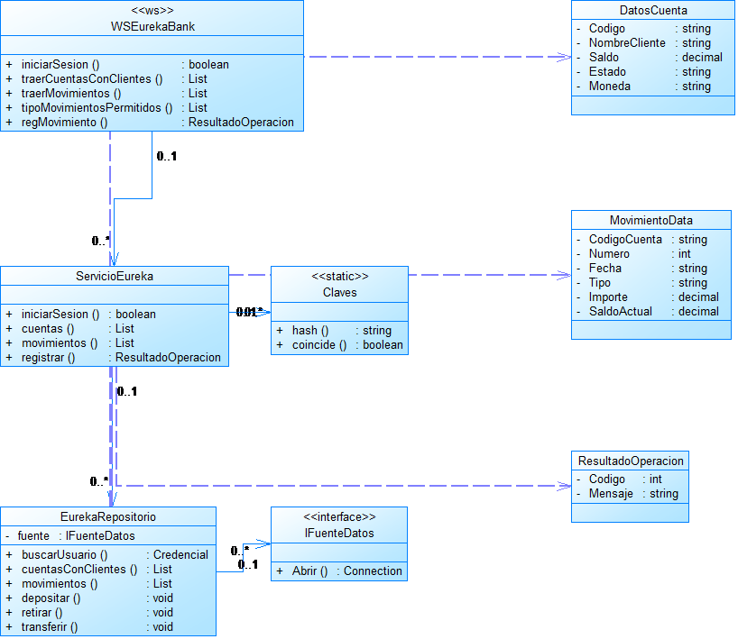
  DESARROLLO
    OBJETIVO
    BASE DE DATOS Y DISEÑO
    SERVIDOR REST JAVA
    CLIENTE CONSOLA
    CLIENTE ESCRITORIO
    CLIENTE WEB
    CLIENTE MÓVIL
  CONCLUSIONES
  RECOMENDACIONES
DESARROLLO
  1.2.4 Diagrama de clases del servidor

Slide 13
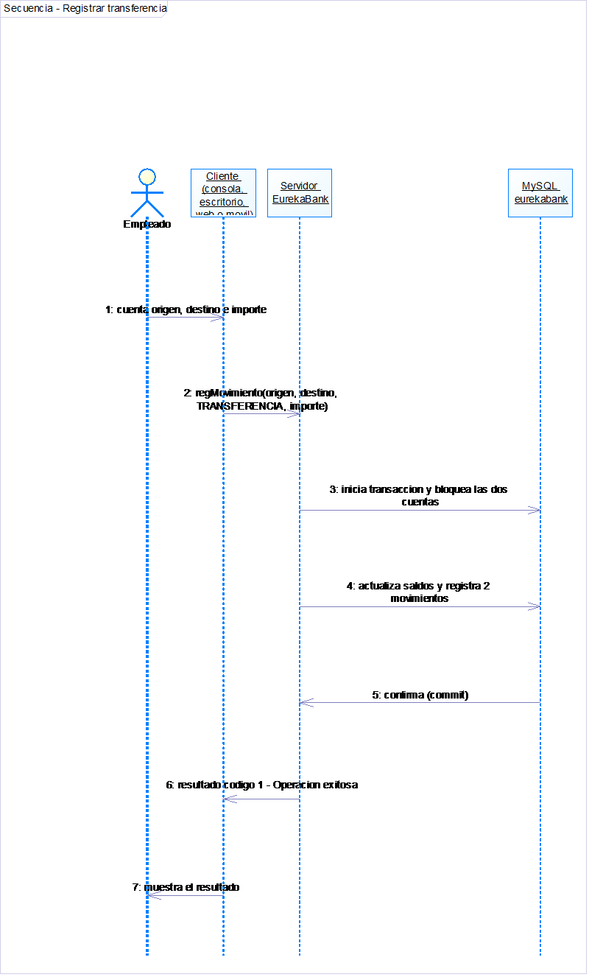
  DESARROLLO
    OBJETIVO
    BASE DE DATOS Y DISEÑO
    SERVIDOR REST JAVA
    CLIENTE CONSOLA
    CLIENTE ESCRITORIO
    CLIENTE WEB
    CLIENTE MÓVIL
  CONCLUSIONES
  RECOMENDACIONES
DESARROLLO
  1.2.5 Secuencia: registrar una transferencia

Slide 14
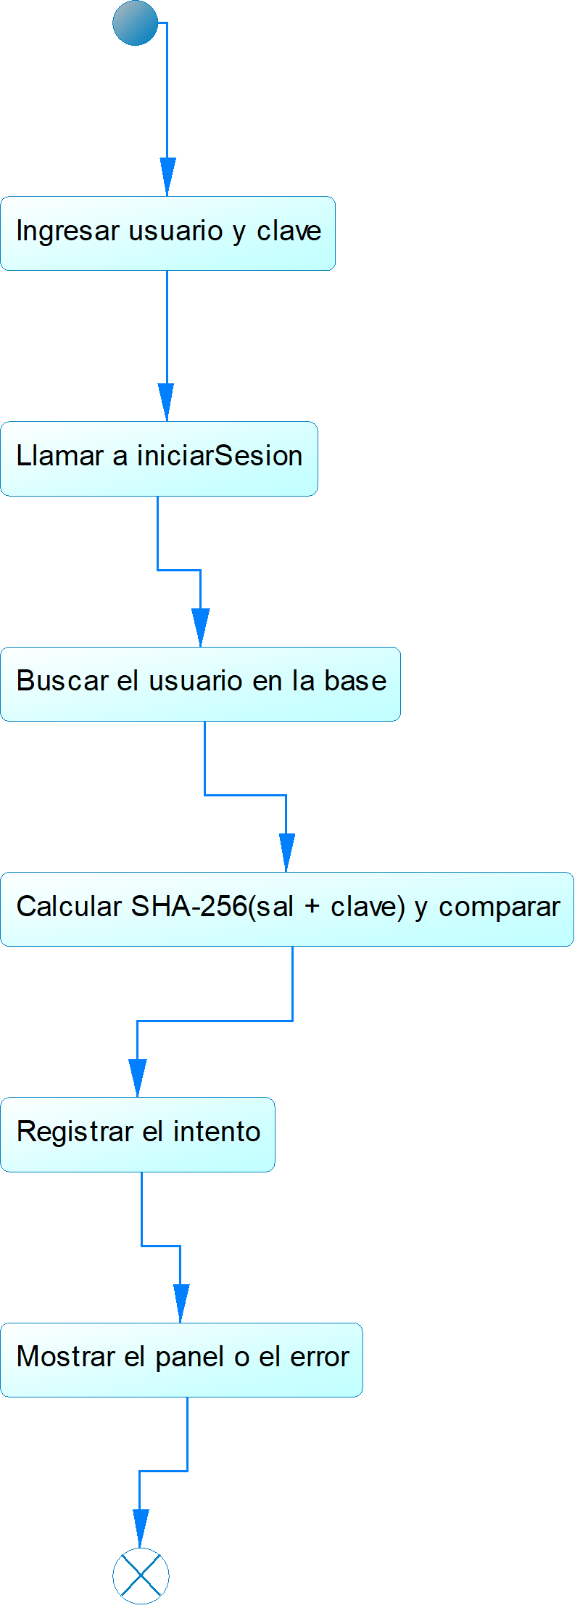
  DESARROLLO
    OBJETIVO
    BASE DE DATOS Y DISEÑO
    SERVIDOR REST JAVA
    CLIENTE CONSOLA
    CLIENTE ESCRITORIO
    CLIENTE WEB
    CLIENTE MÓVIL
  CONCLUSIONES
  RECOMENDACIONES
DESARROLLO
  1.2.5 Actividad: iniciar sesión

Slide 15
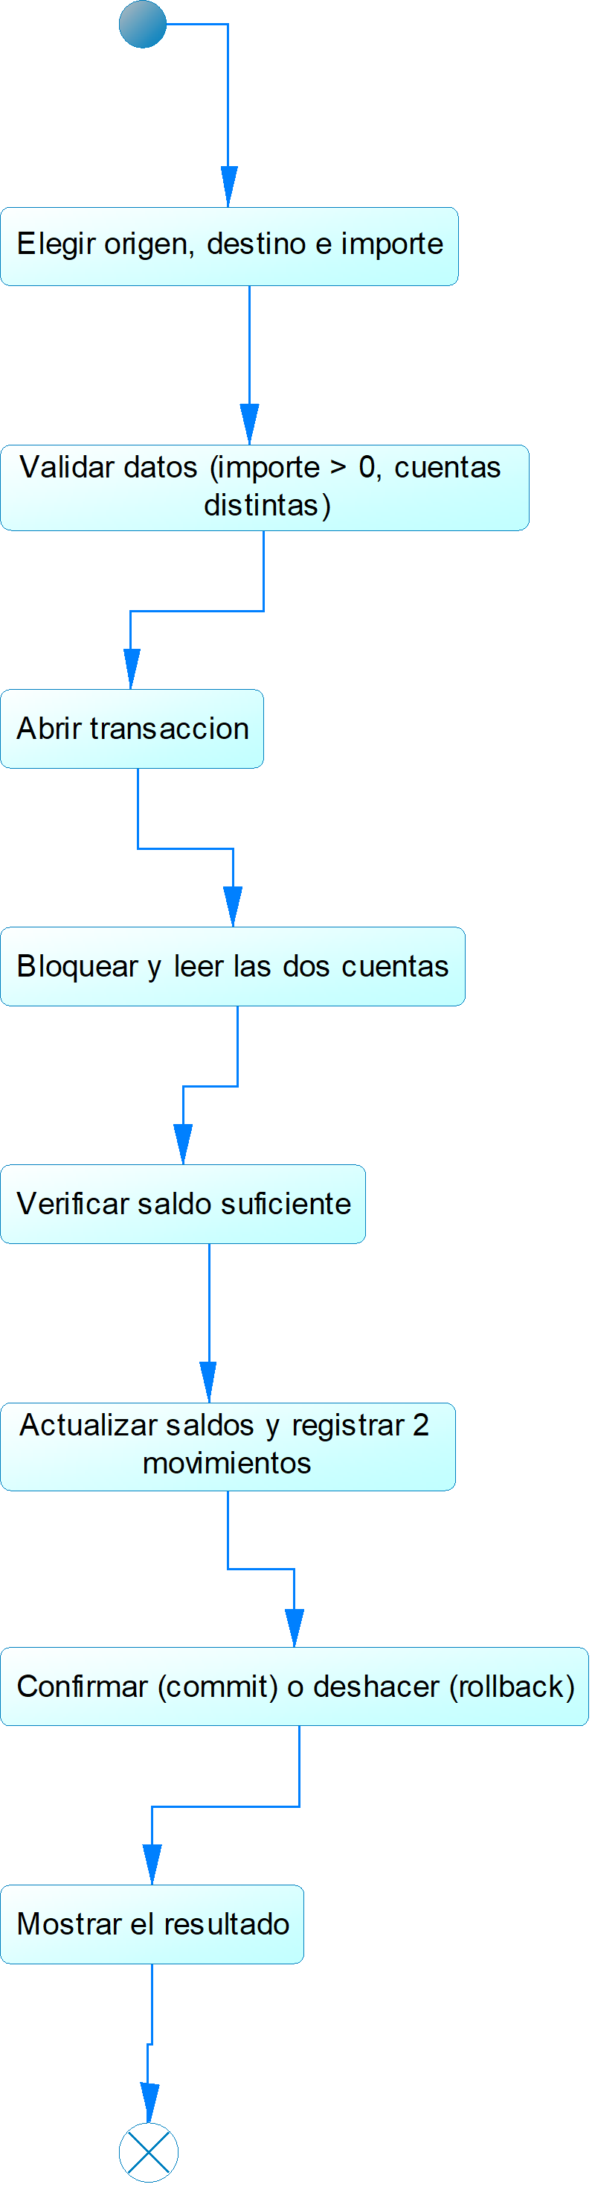
  DESARROLLO
    OBJETIVO
    BASE DE DATOS Y DISEÑO
    SERVIDOR REST JAVA
    CLIENTE CONSOLA
    CLIENTE ESCRITORIO
    CLIENTE WEB
    CLIENTE MÓVIL
  CONCLUSIONES
  RECOMENDACIONES
DESARROLLO
  1.2.5 Actividad: registrar una transferencia

Slide 16
  DESARROLLO
    OBJETIVO
    BASE DE DATOS Y DISEÑO
    SERVIDOR REST JAVA
    CLIENTE CONSOLA
    CLIENTE ESCRITORIO
    CLIENTE WEB
    CLIENTE MÓVIL
  CONCLUSIONES
  RECOMENDACIONES
DESARROLLO
  1.3.1 Proyecto del servidor
  Proyecto Maven (WAR, Jakarta EE 10) desplegado en Payara con el contexto /REST_EurekaBank_Java_GR07. Está organizado en capas: controladores (SesionResource, CuentaResource y MovimientoResource, que solo delegan), servicios (ServicioEureka y Claves), datos (EurekaRepositorio, todo el SQL, y la conexión a MySQL) y modelos.
  La conexión se configura sin tocar el código: propiedades del sistema (-Deureka.db.*), variables de entorno (EUREKA_DB_*) o eureka.properties.

Slide 17
  DESARROLLO
    OBJETIVO
    BASE DE DATOS Y DISEÑO
    SERVIDOR REST JAVA
    CLIENTE CONSOLA
    CLIENTE ESCRITORIO
    CLIENTE WEB
    CLIENTE MÓVIL
  CONCLUSIONES
  RECOMENDACIONES
DESARROLLO
  1.3.2 Recursos de la API
  POST /api/sesion/login recibe usuario y contrasena y responde 200 o 401. GET /api/cuentas lista las cuentas activas. GET /api/movimientos?cuenta=... devuelve los movimientos con el saldo después de cada uno.
  GET /api/movimientos/tipos devuelve DEPOSITO, RETIRO y TRANSFERENCIA. POST /api/movimientos registra la operación y devuelve un código (1 éxito, -1 error) con su mensaje y el estado HTTP (200, 400 o 422).

Slide 18
  DESARROLLO
    OBJETIVO
    BASE DE DATOS Y DISEÑO
    SERVIDOR REST JAVA
    CLIENTE CONSOLA
    CLIENTE ESCRITORIO
    CLIENTE WEB
    CLIENTE MÓVIL
  CONCLUSIONES
  RECOMENDACIONES
DESARROLLO
  MovimientoResource
  Recurso REST de movimientos: consulta, tipos y registro de depósitos, retiros y transferencias.
  Fragmento 1 de 2.
package ec.edu.monster.eureka.controladores;
import ec.edu.monster.eureka.datos.Datos;
import ec.edu.monster.eureka.datos.EurekaRepositorio;
import ec.edu.monster.eureka.modelos.ResultadoOperacion;
import ec.edu.monster.eureka.servicios.ServicioEureka;
import jakarta.ws.rs.Consumes;
import jakarta.ws.rs.GET;
import jakarta.ws.rs.POST;
import jakarta.ws.rs.Path;
import jakarta.ws.rs.Produces;
import jakarta.ws.rs.QueryParam;
import jakarta.ws.rs.core.MediaType;
import jakarta.ws.rs.core.Response;
/**
* Movimientos: GET /api/movimientos?cuenta=... (traerMovimientos), GET /api/movimientos/tipos
* (tipoMovimientosPermitidos) y POST /api/movimientos (regMovimiento).
*/
@Path("movimientos")
@Produces(MediaType.APPLICATION_JSON)
public class MovimientoResource {
private static ServicioEureka servicio() {
return new ServicioEureka(new EurekaRepositorio(Datos.fuente()));
}

Slide 19
  DESARROLLO
    OBJETIVO
    BASE DE DATOS Y DISEÑO
    SERVIDOR REST JAVA
    CLIENTE CONSOLA
    CLIENTE ESCRITORIO
    CLIENTE WEB
    CLIENTE MÓVIL
  CONCLUSIONES
  RECOMENDACIONES
DESARROLLO
  MovimientoResource
  Recurso REST de movimientos: consulta, tipos y registro de depósitos, retiros y transferencias.
  Fragmento 2 de 2.
@GET
public Response movimientos(@QueryParam("cuenta") String cuenta) {
try {
return Response.ok(servicio().movimientos(cuenta)).build();
} catch (Exception e) {
return Response.status(500).entity(ResultadoOperacion.errorInterno()).build();
}
}
@GET
@Path("tipos")
public Response tipos() {
return Response.ok(ServicioEureka.TIPOS_PERMITIDOS).build();
}
@POST
@Consumes(MediaType.APPLICATION_JSON)
public Response registrar(SolicitudMovimiento s) {
if (s == null) {
return Response.status(400).entity(ResultadoOperacion.invalido("La solicitud es obligatoria")).build();
}
ResultadoOperacion r = servicio().registrar(s.getCuentaOrigen(), s.getCuentaDestino(), s.getTipo(), s.getImporte());
return Response.status(r.estadoHttp()).entity(r).build();
}
}

Slide 20
  DESARROLLO
    OBJETIVO
    BASE DE DATOS Y DISEÑO
    SERVIDOR REST JAVA
    CLIENTE CONSOLA
    CLIENTE ESCRITORIO
    CLIENTE WEB
    CLIENTE MÓVIL
  CONCLUSIONES
  RECOMENDACIONES
DESARROLLO
  DatosCuenta
  Una cuenta activa junto con los datos de su cliente.
  Fragmento 1 de 2.
package ec.edu.monster.eureka.modelos;
import java.math.BigDecimal;
/** Una cuenta activa con los datos de su cliente (GET /api/cuentas). */
public class DatosCuenta {
private String codigo;
private String nombreCliente;
private BigDecimal saldo;
private String estado;
private String moneda;
private String emailCliente;
private String telefonoCliente;
public DatosCuenta() {
}
public String getCodigo() {
return codigo;
}
public void setCodigo(String codigo) {
this.codigo = codigo;
}
public String getNombreCliente() {
return nombreCliente;
}
public void setNombreCliente(String nombreCliente) {
this.nombreCliente = nombreCliente;
}
public BigDecimal getSaldo() {
return saldo;
}

Slide 21
  DESARROLLO
    OBJETIVO
    BASE DE DATOS Y DISEÑO
    SERVIDOR REST JAVA
    CLIENTE CONSOLA
    CLIENTE ESCRITORIO
    CLIENTE WEB
    CLIENTE MÓVIL
  CONCLUSIONES
  RECOMENDACIONES
DESARROLLO
  DatosCuenta
  Una cuenta activa junto con los datos de su cliente.
  Fragmento 2 de 2.
public void setSaldo(BigDecimal saldo) {
this.saldo = saldo;
}
public String getEstado() {
return estado;
}
public void setEstado(String estado) {
this.estado = estado;
}
public String getMoneda() {
return moneda;
}
public void setMoneda(String moneda) {
this.moneda = moneda;
}
public String getEmailCliente() {
return emailCliente;
}
public void setEmailCliente(String emailCliente) {
this.emailCliente = emailCliente;
}
public String getTelefonoCliente() {
return telefonoCliente;
}
public void setTelefonoCliente(String telefonoCliente) {
this.telefonoCliente = telefonoCliente;
}
}

Slide 22
  DESARROLLO
    OBJETIVO
    BASE DE DATOS Y DISEÑO
    SERVIDOR REST JAVA
    CLIENTE CONSOLA
    CLIENTE ESCRITORIO
    CLIENTE WEB
    CLIENTE MÓVIL
  CONCLUSIONES
  RECOMENDACIONES
DESARROLLO
  ServicioEureka
  Reglas de EurekaBank: validacion de datos, inicio de sesion y operaciones de dinero.
  Fragmento 1 de 4.
package ec.edu.monster.eureka.servicios;
import ec.edu.monster.eureka.datos.EurekaRepositorio;
import ec.edu.monster.eureka.modelos.DatosCuenta;
import ec.edu.monster.eureka.modelos.MovimientoData;
import ec.edu.monster.eureka.modelos.ReglaNegocio;
import ec.edu.monster.eureka.modelos.ResultadoOperacion;
import java.math.BigDecimal;
import java.math.RoundingMode;
import java.sql.SQLException;
import java.util.List;
/** Reglas de EurekaBank: validacion de datos, inicio de sesion y operaciones de dinero. */
public class ServicioEureka {
public static final List<String> TIPOS_PERMITIDOS = List.of("DEPOSITO", "RETIRO", "TRANSFERENCIA");
public static final String EMPLEADO_POR_DEFECTO = "0001";
private final EurekaRepositorio repo;
public ServicioEureka(EurekaRepositorio repo) {
this.repo = repo;
}

Slide 23
  DESARROLLO
    OBJETIVO
    BASE DE DATOS Y DISEÑO
    SERVIDOR REST JAVA
    CLIENTE CONSOLA
    CLIENTE ESCRITORIO
    CLIENTE WEB
    CLIENTE MÓVIL
  CONCLUSIONES
  RECOMENDACIONES
DESARROLLO
  ServicioEureka
  Reglas de EurekaBank: validacion de datos, inicio de sesion y operaciones de dinero.
  Fragmento 2 de 4.
public boolean iniciarSesion(String usuario, String contrasena) throws SQLException {
if (usuario == null || usuario.isBlank() || contrasena == null || contrasena.isEmpty()) {
return false;
}
String u = usuario.trim();
EurekaRepositorio.Credencial c = repo.buscarUsuario(u);
boolean ok = c != null && "ACTIVO".equals(c.estado()) && Claves.coincide(c.sal(), contrasena, c.claveHash());
repo.registrarIntento(u, ok);
return ok;
}
public List<DatosCuenta> cuentas() throws SQLException {
return repo.cuentasConClientes();
}
public List<MovimientoData> movimientos(String cuenta) throws SQLException {
return repo.movimientos(cuenta);
}
public ResultadoOperacion registrar(String origen, String destino, String tipo, Double importe) {
if (origen == null || origen.isBlank()) {
return ResultadoOperacion.invalido("Cuenta origen es requerida");

Slide 24
  DESARROLLO
    OBJETIVO
    BASE DE DATOS Y DISEÑO
    SERVIDOR REST JAVA
    CLIENTE CONSOLA
    CLIENTE ESCRITORIO
    CLIENTE WEB
    CLIENTE MÓVIL
  CONCLUSIONES
  RECOMENDACIONES
DESARROLLO
  ServicioEureka
  Reglas de EurekaBank: validacion de datos, inicio de sesion y operaciones de dinero.
  Fragmento 3 de 4.
}
if (importe == null || importe.isNaN() || importe.isInfinite() || importe <= 0) {
return ResultadoOperacion.invalido("El importe debe ser mayor a 0");
}
if (tipo == null || tipo.isBlank()) {
return ResultadoOperacion.invalido("Tipo de movimiento es requerido");
}
BigDecimal monto = BigDecimal.valueOf(importe).setScale(2, RoundingMode.HALF_UP);
if (monto.signum() <= 0) {
return ResultadoOperacion.invalido("El importe debe ser mayor a 0");
}
String o = origen.trim();
boolean hayDestino = destino != null && !destino.isBlank();
try {
switch (tipo.trim().toUpperCase()) {
case "DEPOSITO" -> {
if (hayDestino) {
return ResultadoOperacion.invalido("Depósito no debe tener cuenta destino");
}
repo.depositar(o, monto, EMPLEADO_POR_DEFECTO);
}
case "RETIRO" -> {
if (hayDestino) {

Slide 25
  DESARROLLO
    OBJETIVO
    BASE DE DATOS Y DISEÑO
    SERVIDOR REST JAVA
    CLIENTE CONSOLA
    CLIENTE ESCRITORIO
    CLIENTE WEB
    CLIENTE MÓVIL
  CONCLUSIONES
  RECOMENDACIONES
DESARROLLO
  ServicioEureka
  Reglas de EurekaBank: validacion de datos, inicio de sesion y operaciones de dinero.
  Fragmento 4 de 4.
return ResultadoOperacion.invalido("Retiro no debe tener cuenta destino");
}
repo.retirar(o, monto, EMPLEADO_POR_DEFECTO);
}
case "TRANSFERENCIA" -> {
if (!hayDestino) {
return ResultadoOperacion.invalido("Cuenta destino es requerida para transferencia");
}
repo.transferir(o, destino.trim(), monto, EMPLEADO_POR_DEFECTO);
}
default -> {
return ResultadoOperacion.invalido("Tipo de movimiento no válido: " + tipo);
}
}
return ResultadoOperacion.exito();
} catch (ReglaNegocio e) {
return ResultadoOperacion.regla(e.getMessage());
} catch (SQLException | RuntimeException e) {
return ResultadoOperacion.errorInterno();
}
}
}

Slide 26
  DESARROLLO
    OBJETIVO
    BASE DE DATOS Y DISEÑO
    SERVIDOR REST JAVA
    CLIENTE CONSOLA
    CLIENTE ESCRITORIO
    CLIENTE WEB
    CLIENTE MÓVIL
  CONCLUSIONES
  RECOMENDACIONES
DESARROLLO
  Claves
  Hash de claves: SHA-256 de (sal + clave), en hexadecimal minuscula.
  Fragmento 1 de 1.
package ec.edu.monster.eureka.servicios;
import java.nio.charset.StandardCharsets;
import java.security.MessageDigest;
import java.security.NoSuchAlgorithmException;
import java.util.HexFormat;
/** Hash de claves: SHA-256 de (sal + clave) en hexadecimal minuscula. La clave en claro nunca se guarda. */
public final class Claves {
private Claves() {
}
public static String hash(String sal, String clave) {
try {
byte[] h = MessageDigest.getInstance("SHA-256").digest((sal + clave).getBytes(StandardCharsets.UTF_8));
return HexFormat.of().formatHex(h);
} catch (NoSuchAlgorithmException e) {
throw new IllegalStateException(e);
}
}
public static boolean coincide(String sal, String clave, String hashGuardado) {
return MessageDigest.isEqual(hash(sal, clave).getBytes(StandardCharsets.UTF_8), hashGuardado.getBytes(StandardCharsets.UTF_8));
}
}

Slide 27
  DESARROLLO
    OBJETIVO
    BASE DE DATOS Y DISEÑO
    SERVIDOR REST JAVA
    CLIENTE CONSOLA
    CLIENTE ESCRITORIO
    CLIENTE WEB
    CLIENTE MÓVIL
  CONCLUSIONES
  RECOMENDACIONES
DESARROLLO
  EurekaRepositorio
  Todo el SQL de EurekaBank.
  Fragmento 1 de 7.
package ec.edu.monster.eureka.datos;
import ec.edu.monster.eureka.modelos.DatosCuenta;
import ec.edu.monster.eureka.modelos.MovimientoData;
import ec.edu.monster.eureka.modelos.ReglaNegocio;
import java.sql.Connection;
import java.sql.Date;
import java.sql.PreparedStatement;
import java.sql.ResultSet;
import java.sql.SQLException;
import java.time.LocalDate;
import java.util.ArrayList;
import java.util.List;
import java.math.BigDecimal;
/** Todo el SQL de EurekaBank. Las operaciones que mueven dinero corren en una sola transaccion. */
public class EurekaRepositorio {
/** Credenciales guardadas de un usuario (la clave nunca se guarda: solo su hash con sal). */
public record Credencial(String usuario, String codEmpleado, String sal, String claveHash, String estado) {
}
private record Paso(String cuenta, String tipo, boolean ingreso, String referencia) {
}
private final FuenteDatos fuente;

Slide 28
  DESARROLLO
    OBJETIVO
    BASE DE DATOS Y DISEÑO
    SERVIDOR REST JAVA
    CLIENTE CONSOLA
    CLIENTE ESCRITORIO
    CLIENTE WEB
    CLIENTE MÓVIL
  CONCLUSIONES
  RECOMENDACIONES
DESARROLLO
  EurekaRepositorio
  Todo el SQL de EurekaBank.
  Fragmento 2 de 7.
public EurekaRepositorio(FuenteDatos fuente) {
this.fuente = fuente;
}
public Credencial buscarUsuario(String usuario) throws SQLException {
try (Connection cn = fuente.obtenerConexion();
PreparedStatement ps = cn.prepareStatement(
"SELECT usuario, cod_empleado, sal, clave_hash, estado FROM usuario WHERE usuario = ?")) {
ps.setString(1, usuario);
try (ResultSet rs = ps.executeQuery()) {
return rs.next()
? new Credencial(rs.getString(1), rs.getString(2).trim(), rs.getString(3).trim(), rs.getString(4).trim(), rs.getString(5))
: null;
}
}
}
public void registrarIntento(String usuario, boolean exitoso) {
try (Connection cn = fuente.obtenerConexion();
PreparedStatement ps = cn.prepareStatement("INSERT INTO intento_acceso (usuario, exitoso) VALUES (?, ?)")) {
ps.setString(1, usuario);
ps.setBoolean(2, exitoso);
ps.executeUpdate();
} catch (SQLException e) {
// el registro de intentos no debe impedir el inicio de sesion
}
}

Slide 29
  DESARROLLO
    OBJETIVO
    BASE DE DATOS Y DISEÑO
    SERVIDOR REST JAVA
    CLIENTE CONSOLA
    CLIENTE ESCRITORIO
    CLIENTE WEB
    CLIENTE MÓVIL
  CONCLUSIONES
  RECOMENDACIONES
DESARROLLO
  EurekaRepositorio
  Todo el SQL de EurekaBank.
  Fragmento 3 de 7.
public List<DatosCuenta> cuentasConClientes() throws SQLException {
String sql = "SELECT c.cod_cuenta, m.descripcion, c.saldo, c.estado, cl.apellido_paterno, cl.apellido_materno, "
+ "cl.nombre, cl.email, cl.telefono FROM cuenta c JOIN cliente cl ON cl.cod_cliente = c.cod_cliente "
+ "JOIN moneda m ON m.cod_moneda = c.cod_moneda WHERE c.estado = 'ACTIVO' ORDER BY c.cod_cuenta";
List<DatosCuenta> lista = new ArrayList<>();
try (Connection cn = fuente.obtenerConexion(); PreparedStatement ps = cn.prepareStatement(sql); ResultSet rs = ps.executeQuery()) {
while (rs.next()) {
DatosCuenta d = new DatosCuenta();
d.setCodigo(rs.getString(1).trim());
d.setMoneda(rs.getString(2));
d.setSaldo(rs.getBigDecimal(3));
d.setEstado(rs.getString(4));
d.setNombreCliente((rs.getString(5) + " " + rs.getString(6) + ", " + rs.getString(7)).trim());
d.setEmailCliente(rs.getString(8));
d.setTelefonoCliente(rs.getString(9));
lista.add(d);
}
}
return lista;
}
public List<MovimientoData> movimientos(String cuenta) throws SQLException {
boolean filtrar = cuenta != null && !cuenta.isBlank();
String sql = "SELECT mv.cod_cuenta, mv.numero, mv.fecha, t.descripcion, t.accion, mv.importe, mv.saldo_resultante, "
+ "mv.cuenta_referencia, cl.apellido_paterno, cl.apellido_materno, cl.nombre FROM movimiento mv "
+ "JOIN tipo_movimiento t ON t.cod_tipo = mv.cod_tipo JOIN cuenta c ON c.cod_cuenta = mv.cod_cuenta "

Slide 30
  DESARROLLO
    OBJETIVO
    BASE DE DATOS Y DISEÑO
    SERVIDOR REST JAVA
    CLIENTE CONSOLA
    CLIENTE ESCRITORIO
    CLIENTE WEB
    CLIENTE MÓVIL
  CONCLUSIONES
  RECOMENDACIONES
DESARROLLO
  EurekaRepositorio
  Todo el SQL de EurekaBank.
  Fragmento 4 de 7.
+ "JOIN cliente cl ON cl.cod_cliente = c.cod_cliente " + (filtrar ? "WHERE mv.cod_cuenta = ? " : "")
+ "ORDER BY mv.fecha DESC, mv.cod_cuenta, mv.numero DESC";
List<MovimientoData> lista = new ArrayList<>();
try (Connection cn = fuente.obtenerConexion(); PreparedStatement ps = cn.prepareStatement(sql)) {
if (filtrar) {
ps.setString(1, cuenta.trim());
}
try (ResultSet rs = ps.executeQuery()) {
while (rs.next()) {
MovimientoData m = new MovimientoData();
m.setCodigoCuenta(rs.getString(1).trim());
m.setNumero(rs.getInt(2));
m.setFecha(rs.getDate(3).toLocalDate().toString());
m.setTipo(rs.getString(4) + ("INGRESO".equals(rs.getString(5)) ? " Entrada" : " Salida"));
m.setImporte(rs.getBigDecimal(6));
m.setSaldoActual(rs.getBigDecimal(7));
String ref = rs.getString(8);
m.setReferencia(ref == null ? null : ref.trim());
m.setNombreCliente((rs.getString(9) + " " + rs.getString(10) + ", " + rs.getString(11)).trim());
lista.add(m);
}
}
}
return lista;
}
public void depositar(String cuenta, BigDecimal importe, String empleado) throws SQLException {

Slide 31
  DESARROLLO
    OBJETIVO
    BASE DE DATOS Y DISEÑO
    SERVIDOR REST JAVA
    CLIENTE CONSOLA
    CLIENTE ESCRITORIO
    CLIENTE WEB
    CLIENTE MÓVIL
  CONCLUSIONES
  RECOMENDACIONES
DESARROLLO
  EurekaRepositorio
  Todo el SQL de EurekaBank.
  Fragmento 5 de 7.
mover(List.of(new Paso(cuenta, "003", true, null)), importe, empleado);
}
public void retirar(String cuenta, BigDecimal importe, String empleado) throws SQLException {
mover(List.of(new Paso(cuenta, "004", false, null)), importe, empleado);
}
public void transferir(String origen, String destino, BigDecimal importe, String empleado) throws SQLException {
if (origen.equals(destino)) {
throw new ReglaNegocio("No se puede transferir a la misma cuenta.");
}
mover(List.of(new Paso(origen, "009", false, destino), new Paso(destino, "008", true, origen)), importe, empleado);
}
/** Aplica todos los pasos o ninguno. */
private void mover(List<Paso> pasos, BigDecimal importe, String empleado) throws SQLException {
try (Connection cn = fuente.obtenerConexion()) {
cn.setAutoCommit(false);
try {
try (PreparedStatement ps = cn.prepareStatement("SELECT 1 FROM usuario WHERE cod_empleado = ? AND estado = 'ACTIVO'")) {
ps.setString(1, empleado);
try (ResultSet rs = ps.executeQuery()) {
if (!rs.next()) {
throw new ReglaNegocio("El empleado " + empleado + " no existe o no esta activo.");
}
}
}

Slide 32
  DESARROLLO
    OBJETIVO
    BASE DE DATOS Y DISEÑO
    SERVIDOR REST JAVA
    CLIENTE CONSOLA
    CLIENTE ESCRITORIO
    CLIENTE WEB
    CLIENTE MÓVIL
  CONCLUSIONES
  RECOMENDACIONES
DESARROLLO
  EurekaRepositorio
  Todo el SQL de EurekaBank.
  Fragmento 6 de 7.
for (Paso p : pasos) {
aplicar(cn, p, importe, empleado);
}
cn.commit();
} catch (SQLException | RuntimeException e) {
cn.rollback();
throw e;
}
}
}
private static void aplicar(Connection cn, Paso p, BigDecimal importe, String empleado) throws SQLException {
BigDecimal saldo;
int contador;
try (PreparedStatement ps = cn.prepareStatement("SELECT saldo, contador_mov, estado FROM cuenta WHERE cod_cuenta = ? FOR UPDATE")) {
ps.setString(1, p.cuenta());
try (ResultSet rs = ps.executeQuery()) {
if (!rs.next()) {
throw new ReglaNegocio("La cuenta " + p.cuenta() + " no existe.");
}
if (!"ACTIVO".equals(rs.getString(3))) {
throw new ReglaNegocio("La cuenta " + p.cuenta() + " no esta activa.");
}
saldo = rs.getBigDecimal(1);
contador = rs.getInt(2);
}
}

Slide 33
  DESARROLLO
    OBJETIVO
    BASE DE DATOS Y DISEÑO
    SERVIDOR REST JAVA
    CLIENTE CONSOLA
    CLIENTE ESCRITORIO
    CLIENTE WEB
    CLIENTE MÓVIL
  CONCLUSIONES
  RECOMENDACIONES
DESARROLLO
  EurekaRepositorio
  Todo el SQL de EurekaBank.
  Fragmento 7 de 7.
if (!p.ingreso() && saldo.compareTo(importe) < 0) {
throw new ReglaNegocio("Saldo insuficiente en la cuenta " + p.cuenta() + ".");
}
BigDecimal nuevo = p.ingreso() ? saldo.add(importe) : saldo.subtract(importe);
try (PreparedStatement ps = cn.prepareStatement("UPDATE cuenta SET saldo = ?, contador_mov = ? WHERE cod_cuenta = ?")) {
ps.setBigDecimal(1, nuevo);
ps.setInt(2, contador + 1);
ps.setString(3, p.cuenta());
ps.executeUpdate();
}
try (PreparedStatement ps = cn.prepareStatement("INSERT INTO movimiento (cod_cuenta, numero, fecha, cod_empleado, cod_tipo, "
+ "importe, saldo_resultante, cuenta_referencia) VALUES (?, ?, ?, ?, ?, ?, ?, ?)")) {
ps.setString(1, p.cuenta());
ps.setInt(2, contador + 1);
ps.setDate(3, Date.valueOf(LocalDate.now(Datos.reloj())));
ps.setString(4, empleado);
ps.setString(5, p.tipo());
ps.setBigDecimal(6, importe);
ps.setBigDecimal(7, nuevo);
ps.setString(8, p.referencia());
ps.executeUpdate();
}
}
}

Slide 34
  DESARROLLO
    OBJETIVO
    BASE DE DATOS Y DISEÑO
    SERVIDOR REST JAVA
    CLIENTE CONSOLA
    CLIENTE ESCRITORIO
    CLIENTE WEB
    CLIENTE MÓVIL
  CONCLUSIONES
  RECOMENDACIONES
DESARROLLO
  ConexionMySql
  Conexion a MySQL (esquema "eurekabank").
  Fragmento 1 de 2.
package ec.edu.monster.eureka.datos;
import java.io.IOException;
import java.io.InputStream;
import java.sql.Connection;
import java.sql.DriverManager;
import java.sql.SQLException;
import java.util.Properties;
/**
* Conexion a MySQL (esquema "eurekabank").
*
* Los datos de conexion no estan en el codigo: se leen, en este orden, de
* 1) propiedades del sistema (-Deureka.db.url, -Deureka.db.usuario, -Deureka.db.clave),
* 2) variables de entorno (EUREKA_DB_URL, EUREKA_DB_USUARIO, EUREKA_DB_CLAVE),
* 3) el archivo eureka.properties del classpath (valores por defecto de desarrollo).
*/
public class ConexionMySql implements FuenteDatos {
private final String url;
private final String usuario;
private final String clave;
public ConexionMySql() {
Properties archivo = new Properties();
try (InputStream in = ConexionMySql.class.getResourceAsStream("/eureka.properties")) {
if (in != null) {
archivo.load(in);

Slide 35
  DESARROLLO
    OBJETIVO
    BASE DE DATOS Y DISEÑO
    SERVIDOR REST JAVA
    CLIENTE CONSOLA
    CLIENTE ESCRITORIO
    CLIENTE WEB
    CLIENTE MÓVIL
  CONCLUSIONES
  RECOMENDACIONES
DESARROLLO
  ConexionMySql
  Conexion a MySQL (esquema "eurekabank").
  Fragmento 2 de 2.
}
} catch (IOException e) {
// se usan los valores por defecto
}
this.url = valor("eureka.db.url", "EUREKA_DB_URL", archivo.getProperty("db.url",
"jdbc:mysql://localhost:3306/eurekabank?useSSL=false&allowPublicKeyRetrieval=true&serverTimezone=America/Guayaquil"));
this.usuario = valor("eureka.db.usuario", "EUREKA_DB_USUARIO", archivo.getProperty("db.usuario", "eureka_app"));
this.clave = valor("eureka.db.clave", "EUREKA_DB_CLAVE", archivo.getProperty("db.clave", ""));
}
private static String valor(String propiedad, String variable, String porDefecto) {
String v = System.getProperty(propiedad);
if (v == null || v.isBlank()) {
v = System.getenv(variable);
}
return (v == null || v.isBlank()) ? porDefecto : v;
}
@Override
public Connection obtenerConexion() throws SQLException {
try {
Class.forName("com.mysql.cj.jdbc.Driver");
} catch (ClassNotFoundException e) {
throw new SQLException("No se encuentra el driver de MySQL", e);
}
return DriverManager.getConnection(url, usuario, clave);
}
}

Slide 36
  DESARROLLO
    OBJETIVO
    BASE DE DATOS Y DISEÑO
    SERVIDOR REST JAVA
    CLIENTE CONSOLA
    CLIENTE ESCRITORIO
    CLIENTE WEB
    CLIENTE MÓVIL
  CONCLUSIONES
  RECOMENDACIONES
DESARROLLO
  1.3.3 Pruebas
  Con mvn clean package se ejecutan 13 pruebas con una base H2 en modo MySQL creada con los scripts reales (tablas y datos): inicio de sesión, consultas, depósito, retiro, transferencia, saldo insuficiente, deshacer una transferencia fallida, validaciones y los estados HTTP de los recursos.
  Además, la API y el cliente web se desplegaron en Payara y se probaron con los clientes de escritorio y web (las capturas de esta presentación son de esas pruebas).

Slide 37
  DESARROLLO
    OBJETIVO
    BASE DE DATOS Y DISEÑO
    SERVIDOR REST JAVA
    CLIENTE CONSOLA
    CLIENTE ESCRITORIO
    CLIENTE WEB
    CLIENTE MÓVIL
  CONCLUSIONES
  RECOMENDACIONES
DESARROLLO
  EurekaPruebasTest
  Pruebas del servidor con H2 en modo MySQL.
  Fragmento 1 de 7.
package ec.edu.monster.eureka;
import static org.junit.jupiter.api.Assertions.assertEquals;
import static org.junit.jupiter.api.Assertions.assertFalse;
import static org.junit.jupiter.api.Assertions.assertTrue;
import ec.edu.monster.eureka.controladores.CuentaResource;
import ec.edu.monster.eureka.controladores.MovimientoResource;
import ec.edu.monster.eureka.controladores.RespuestaSesion;
import ec.edu.monster.eureka.controladores.SesionResource;
import ec.edu.monster.eureka.controladores.SolicitudLogin;
import ec.edu.monster.eureka.controladores.SolicitudMovimiento;
import ec.edu.monster.eureka.datos.Datos;
import ec.edu.monster.eureka.datos.EurekaRepositorio;
import ec.edu.monster.eureka.datos.FuenteDatos;
import ec.edu.monster.eureka.modelos.DatosCuenta;
import ec.edu.monster.eureka.modelos.MovimientoData;
import ec.edu.monster.eureka.modelos.ResultadoOperacion;
import ec.edu.monster.eureka.servicios.Claves;
import ec.edu.monster.eureka.servicios.ServicioEureka;
import jakarta.ws.rs.core.Response;
import java.math.BigDecimal;
import java.sql.Connection;
import java.sql.ResultSet;
import java.sql.SQLException;
import java.sql.Statement;
import java.util.List;
import java.util.UUID;

Slide 38
  DESARROLLO
    OBJETIVO
    BASE DE DATOS Y DISEÑO
    SERVIDOR REST JAVA
    CLIENTE CONSOLA
    CLIENTE ESCRITORIO
    CLIENTE WEB
    CLIENTE MÓVIL
  CONCLUSIONES
  RECOMENDACIONES
DESARROLLO
  EurekaPruebasTest
  Pruebas del servidor con H2 en modo MySQL.
  Fragmento 2 de 7.
import org.junit.jupiter.api.AfterEach;
import org.junit.jupiter.api.BeforeEach;
import org.junit.jupiter.api.Test;
/** Pruebas del servidor EurekaBank contra una base H2 creada con los scripts reales de "03. BDD". */
class EurekaPruebasTest {
private FuenteDatos fuente;
private ServicioEureka servicio;
@BeforeEach
void preparar() throws SQLException {
fuente = BaseDatosPrueba.crear("eureka" + UUID.randomUUID().toString().replace("-", ""));
Datos.configurar(fuente, BaseDatosPrueba.RELOJ);
servicio = new ServicioEureka(new EurekaRepositorio(fuente));
}
@AfterEach
void limpiar() {
Datos.restablecer();
}
private BigDecimal saldo(String cuenta) throws SQLException {
try (Connection cn = fuente.obtenerConexion(); Statement st = cn.createStatement();
ResultSet rs = st.executeQuery("SELECT saldo FROM cuenta WHERE cod_cuenta = '" + cuenta + "'")) {
rs.next();
return rs.getBigDecimal(1);
}

Slide 39
  DESARROLLO
    OBJETIVO
    BASE DE DATOS Y DISEÑO
    SERVIDOR REST JAVA
    CLIENTE CONSOLA
    CLIENTE ESCRITORIO
    CLIENTE WEB
    CLIENTE MÓVIL
  CONCLUSIONES
  RECOMENDACIONES
DESARROLLO
  EurekaPruebasTest
  Pruebas del servidor con H2 en modo MySQL.
  Fragmento 3 de 7.
}
private int contar(String tabla) throws SQLException {
try (Connection cn = fuente.obtenerConexion(); Statement st = cn.createStatement(); ResultSet rs = st.executeQuery("SELECT COUNT(*) FROM " + tabla)) {
rs.next();
return rs.getInt(1);
}
}
// ---------------------------------------------------------------- sesion
@Test
void loginCorrectoYRegistraElIntento() throws SQLException {
assertTrue(servicio.iniciarSesion("lmoran", "Eureka2026!"));
assertEquals(1, contar("intento_acceso"));
}
@Test
void loginConClaveMalaOUsuarioInexistenteFalla() throws SQLException {
assertFalse(servicio.iniciarSesion("lmoran", "otra"));
assertFalse(servicio.iniciarSesion("nadie", "Eureka2026!"));
assertFalse(servicio.iniciarSesion("", "x"));
assertFalse(servicio.iniciarSesion("lmoran", null));
}
@Test
void claveSeGuardaComoHashConSal() {
String hash = Claves.hash("a1a6e7cbcfd7e9f1", "Eureka2026!");
assertEquals("86a357fd59c6b18cbe85d78f5a5df101258900952f576d7bf82669fe91f023f0", hash);

Slide 40
  DESARROLLO
    OBJETIVO
    BASE DE DATOS Y DISEÑO
    SERVIDOR REST JAVA
    CLIENTE CONSOLA
    CLIENTE ESCRITORIO
    CLIENTE WEB
    CLIENTE MÓVIL
  CONCLUSIONES
  RECOMENDACIONES
DESARROLLO
  EurekaPruebasTest
  Pruebas del servidor con H2 en modo MySQL.
  Fragmento 4 de 7.
assertTrue(Claves.coincide("a1a6e7cbcfd7e9f1", "Eureka2026!", hash));
assertFalse(Claves.coincide("a1a6e7cbcfd7e9f1", "eureka2026!", hash));
}
// ---------------------------------------------------------------- consultas
@Test
void cuentasSoloListaLasActivasConDatosDelCliente() throws SQLException {
List<DatosCuenta> cuentas = servicio.cuentas();
assertEquals(5, cuentas.size());
DatosCuenta primera = cuentas.get(0);
assertEquals("00100001", primera.getCodigo());
assertEquals("Coronel Castillo, Eric", primera.getNombreCliente());
assertEquals(0, new BigDecimal("7000.00").compareTo(primera.getSaldo()));
assertEquals("eric@correo.ec", primera.getEmailCliente());
assertTrue(cuentas.stream().noneMatch(c -> c.getCodigo().equals("00100004")));
}
@Test
void movimientosFiltraPorCuentaYMuestraTodosSinFiltro() throws SQLException {
List<MovimientoData> m = servicio.movimientos("00100001");
assertEquals(3, m.size());
assertEquals(3, m.get(0).getNumero());
assertEquals("Retiro Salida", m.get(0).getTipo());
assertEquals("2026-02-02", m.get(0).getFecha());
assertEquals(9, servicio.movimientos(null).size());
}
// ---------------------------------------------------------------- operaciones

Slide 41
  DESARROLLO
    OBJETIVO
    BASE DE DATOS Y DISEÑO
    SERVIDOR REST JAVA
    CLIENTE CONSOLA
    CLIENTE ESCRITORIO
    CLIENTE WEB
    CLIENTE MÓVIL
  CONCLUSIONES
  RECOMENDACIONES
DESARROLLO
  EurekaPruebasTest
  Pruebas del servidor con H2 en modo MySQL.
  Fragmento 5 de 7.
@Test
void depositoAumentaElSaldoYCreaElMovimiento() throws SQLException {
ResultadoOperacion r = servicio.registrar("00100001", null, "deposito", 250.5);
assertEquals(1, r.getCodigo());
assertEquals(200, r.estadoHttp());
assertEquals(0, new BigDecimal("7250.50").compareTo(saldo("00100001")));
MovimientoData ultimo = servicio.movimientos("00100001").get(0);
assertEquals(4, ultimo.getNumero());
assertEquals("2026-11-05", ultimo.getFecha());
assertEquals("Depósito Entrada", ultimo.getTipo());
}
@Test
void retiroDisminuyeElSaldoYNoPermiteDejarloNegativo() throws SQLException {
assertEquals(1, servicio.registrar("00100001", null, "RETIRO", 1000.0).getCodigo());
assertEquals(0, new BigDecimal("6000.00").compareTo(saldo("00100001")));
ResultadoOperacion r = servicio.registrar("00100001", null, "RETIRO", 999999.0);
assertEquals(422, r.estadoHttp());
assertEquals("Saldo insuficiente en la cuenta 00100001.", r.getMensaje());
assertEquals(0, new BigDecimal("6000.00").compareTo(saldo("00100001")));
}
@Test
void transferenciaMueveAmbasCuentasYGuardaLaReferencia() throws SQLException {
assertEquals(1, servicio.registrar("00100001", "00100002", "TRANSFERENCIA", 500.0).getCodigo());
assertEquals(0, new BigDecimal("6500.00").compareTo(saldo("00100001")));
assertEquals(0, new BigDecimal("7300.00").compareTo(saldo("00100002")));
assertEquals("00100002", servicio.movimientos("00100001").get(0).getReferencia());

Slide 42
  DESARROLLO
    OBJETIVO
    BASE DE DATOS Y DISEÑO
    SERVIDOR REST JAVA
    CLIENTE CONSOLA
    CLIENTE ESCRITORIO
    CLIENTE WEB
    CLIENTE MÓVIL
  CONCLUSIONES
  RECOMENDACIONES
DESARROLLO
  EurekaPruebasTest
  Pruebas del servidor con H2 en modo MySQL.
  Fragmento 6 de 7.
assertEquals("00100001", servicio.movimientos("00100002").get(0).getReferencia());
}
@Test
void transferenciaAUnaCuentaInexistenteNoDejaCambiosParciales() throws SQLException {
ResultadoOperacion r = servicio.registrar("00100001", "99999999", "TRANSFERENCIA", 500.0);
assertEquals(422, r.estadoHttp());
assertEquals("La cuenta 99999999 no existe.", r.getMensaje());
assertEquals(0, new BigDecimal("7000.00").compareTo(saldo("00100001")));
assertEquals(3, servicio.movimientos("00100001").size());
}
@Test
void reglasDeNegocioYValidaciones() {
assertEquals("No se puede transferir a la misma cuenta.", servicio.registrar("00100001", "00100001", "TRANSFERENCIA", 10.0).getMensaje());
assertEquals("La cuenta 00100004 no esta activa.", servicio.registrar("00100004", null, "DEPOSITO", 10.0).getMensaje());
assertEquals(400, servicio.registrar("00100001", null, "DEPOSITO", 0.0).estadoHttp());
assertEquals(400, servicio.registrar("00100001", null, "DEPOSITO", null).estadoHttp());
assertEquals(400, servicio.registrar("", null, "DEPOSITO", 10.0).estadoHttp());
assertEquals(400, servicio.registrar("00100001", null, "", 10.0).estadoHttp());
assertEquals("Tipo de movimiento no válido: PRESTAMO", servicio.registrar("00100001", null, "PRESTAMO", 10.0).getMensaje());
assertEquals("Depósito no debe tener cuenta destino", servicio.registrar("00100001", "00100002", "DEPOSITO", 10.0).getMensaje());
assertEquals("Cuenta destino es requerida para transferencia", servicio.registrar("00100001", null, "TRANSFERENCIA", 10.0).getMensaje());
}
// ---------------------------------------------------------------- recursos REST
@Test
void recursoLoginResponde200Y401() {

Slide 43
  DESARROLLO
    OBJETIVO
    BASE DE DATOS Y DISEÑO
    SERVIDOR REST JAVA
    CLIENTE CONSOLA
    CLIENTE ESCRITORIO
    CLIENTE WEB
    CLIENTE MÓVIL
  CONCLUSIONES
  RECOMENDACIONES
DESARROLLO
  EurekaPruebasTest
  Pruebas del servidor con H2 en modo MySQL.
  Fragmento 7 de 7.
SesionResource sesion = new SesionResource();
Response ok = sesion.login(new SolicitudLogin("amiranda", "Eureka2026!"));
assertEquals(200, ok.getStatus());
assertTrue(((RespuestaSesion) ok.getEntity()).isResultado());
assertEquals(401, sesion.login(new SolicitudLogin("amiranda", "mala")).getStatus());
assertEquals(400, sesion.login(null).getStatus());
}
@SuppressWarnings("unchecked")
@Test
void recursosDeCuentasMovimientosYTipos() {
Response cuentas = new CuentaResource().cuentas();
assertEquals(200, cuentas.getStatus());
assertEquals(5, ((List<DatosCuenta>) cuentas.getEntity()).size());
MovimientoResource mov = new MovimientoResource();
assertEquals(2, ((List<MovimientoData>) mov.movimientos("00100002").getEntity()).size());
assertEquals(List.of("DEPOSITO", "RETIRO", "TRANSFERENCIA"), mov.tipos().getEntity());
}
@Test
void recursoDeMovimientosMapeaLosEstadosHttp() {
MovimientoResource mov = new MovimientoResource();
assertEquals(200, mov.registrar(new SolicitudMovimiento("00200001", null, "DEPOSITO", 100.0)).getStatus());
assertEquals(422, mov.registrar(new SolicitudMovimiento("00200001", null, "RETIRO", 1.0e9)).getStatus());
assertEquals(400, mov.registrar(new SolicitudMovimiento("00200001", null, "DEPOSITO", -5.0)).getStatus());
assertEquals(400, mov.registrar(null).getStatus());
}
}

Slide 44
  DESARROLLO
    OBJETIVO
    BASE DE DATOS Y DISEÑO
    SERVIDOR REST JAVA
    CLIENTE CONSOLA
    CLIENTE ESCRITORIO
    CLIENTE WEB
    CLIENTE MÓVIL
  CONCLUSIONES
  RECOMENDACIONES
DESARROLLO
  1.4 CLIENTE CONSOLA
  El cliente de consola (Java 21) muestra un menú numerado: iniciar sesión, ver cuentas, ver movimientos, depósito, retiro, transferencia y cerrar sesión. Usa RestClient (Jackson y java.net.http) para hablar con la API.

Slide 45
  DESARROLLO
    OBJETIVO
    BASE DE DATOS Y DISEÑO
    SERVIDOR REST JAVA
    CLIENTE CONSOLA
    CLIENTE ESCRITORIO
    CLIENTE WEB
    CLIENTE MÓVIL
  CONCLUSIONES
  RECOMENDACIONES
DESARROLLO
  RestClient
  Cliente de la API REST de EurekaBank, comun a los clientes Java.
  Fragmento 1 de 5.
package ec.edu.monster.clienteconsola.modelo;
import com.fasterxml.jackson.core.JsonProcessingException;
import com.fasterxml.jackson.core.type.TypeReference;
import com.fasterxml.jackson.databind.JsonNode;
import com.fasterxml.jackson.databind.ObjectMapper;
import java.io.IOException;
import java.net.URI;
import java.net.URLEncoder;
import java.net.http.HttpClient;
import java.net.http.HttpRequest;
import java.net.http.HttpResponse;
import java.nio.charset.StandardCharsets;
import java.time.Duration;
import java.util.HashMap;
import java.util.List;
import java.util.Map;
/**
* Cliente de la API REST de EurekaBank. Solo arma las peticiones HTTP/JSON y lee las respuestas:
* no contiene reglas de negocio, todo ocurre en el servidor.
*/
public class RestClient {
public static final String URL_POR_DEFECTO = "http://localhost:8080/REST_EurekaBank_Java_GR07/api/";
private static final ObjectMapper JSON = new ObjectMapper();
private final String baseUrl;
private final HttpClient http = HttpClient.newBuilder().connectTimeout(Duration.ofSeconds(5)).build();

Slide 46
  DESARROLLO
    OBJETIVO
    BASE DE DATOS Y DISEÑO
    SERVIDOR REST JAVA
    CLIENTE CONSOLA
    CLIENTE ESCRITORIO
    CLIENTE WEB
    CLIENTE MÓVIL
  CONCLUSIONES
  RECOMENDACIONES
DESARROLLO
  RestClient
  Cliente de la API REST de EurekaBank, comun a los clientes Java.
  Fragmento 2 de 5.
public RestClient(String baseUrl) {
String url = baseUrl == null || baseUrl.isBlank() ? URL_POR_DEFECTO : baseUrl.trim();
this.baseUrl = url.endsWith("/") ? url : url + "/";
}
/** URL del servidor: propiedad -Deureka.url, variable EUREKA_URL o la direccion por defecto. */
public static String urlConfigurada() {
String url = System.getProperty("eureka.url");
if (url == null || url.isBlank()) {
url = System.getenv("EUREKA_URL");
}
return url == null || url.isBlank() ? URL_POR_DEFECTO : url;
}
public String getBaseUrl() {
return baseUrl;
}
public Resultado login(String usuario, String contrasena) {
Map<String, Object> body = new HashMap<>();
body.put("usuario", usuario);
body.put("contrasena", contrasena);
Respuesta r = enviar("POST", "sesion/login", body);
if (r.estado == 200) {
return new Resultado(true, texto(r.json, "mensaje", "Inicio de sesión exitoso"));
}
if (r.estado == 401 || r.estado == 400) {
return new Resultado(false, texto(r.json, "mensaje", "Usuario o contraseña incorrectos"));
}
throw errorDe(r);

Slide 47
  DESARROLLO
    OBJETIVO
    BASE DE DATOS Y DISEÑO
    SERVIDOR REST JAVA
    CLIENTE CONSOLA
    CLIENTE ESCRITORIO
    CLIENTE WEB
    CLIENTE MÓVIL
  CONCLUSIONES
  RECOMENDACIONES
DESARROLLO
  RestClient
  Cliente de la API REST de EurekaBank, comun a los clientes Java.
  Fragmento 3 de 5.
}
public List<Cuenta> cuentas() {
return lista(enviar("GET", "cuentas", null), new TypeReference<List<Cuenta>>() { });
}
public List<Movimiento> movimientos(String cuenta) {
String ruta = cuenta == null || cuenta.isBlank() ? "movimientos"
: "movimientos?cuenta=" + URLEncoder.encode(cuenta.trim(), StandardCharsets.UTF_8);
return lista(enviar("GET", ruta, null), new TypeReference<List<Movimiento>>() { });
}
public List<String> tipos() {
return lista(enviar("GET", "movimientos/tipos", null), new TypeReference<List<String>>() { });
}
public Resultado registrar(String origen, String destino, String tipo, double importe) {
Map<String, Object> body = new HashMap<>();
body.put("cuentaOrigen", origen);
body.put("cuentaDestino", destino == null || destino.isBlank() ? null : destino);
body.put("tipo", tipo);
body.put("importe", importe);
Respuesta r = enviar("POST", "movimientos", body);
if (r.estado == 200) {
return new Resultado(true, texto(r.json, "mensaje", "Operación exitosa"));
}
if (r.estado == 400 || r.estado == 422) {
return new Resultado(false, texto(r.json, "mensaje", "No se pudo registrar el movimiento"));
}
throw errorDe(r);

Slide 48
  DESARROLLO
    OBJETIVO
    BASE DE DATOS Y DISEÑO
    SERVIDOR REST JAVA
    CLIENTE CONSOLA
    CLIENTE ESCRITORIO
    CLIENTE WEB
    CLIENTE MÓVIL
  CONCLUSIONES
  RECOMENDACIONES
DESARROLLO
  RestClient
  Cliente de la API REST de EurekaBank, comun a los clientes Java.
  Fragmento 4 de 5.
}
// ------------------------------------------------------------------ HTTP
private record Respuesta(int estado, JsonNode json) {
}
private Respuesta enviar(String metodo, String ruta, Map<String, Object> body) {
HttpRequest.Builder request = HttpRequest.newBuilder(URI.create(baseUrl + ruta))
.timeout(Duration.ofSeconds(15))
.header("Accept", "application/json");
if (body == null) {
request.GET();
} else {
try {
request.header("Content-Type", "application/json; charset=utf-8")
.method(metodo, HttpRequest.BodyPublishers.ofString(JSON.writeValueAsString(body)));
} catch (JsonProcessingException e) {
throw new ErrorServicio("No se pudo preparar la solicitud JSON");
}
}
try {
HttpResponse<String> resp = http.send(request.build(), HttpResponse.BodyHandlers.ofString(StandardCharsets.UTF_8));
JsonNode json = null;
try {
json = JSON.readTree(resp.body());
} catch (IOException e) {
// cuerpo vacio o no JSON: se informa por el estado HTTP
}
return new Respuesta(resp.statusCode(), json);
} catch (InterruptedException e) {

Slide 49
  DESARROLLO
    OBJETIVO
    BASE DE DATOS Y DISEÑO
    SERVIDOR REST JAVA
    CLIENTE CONSOLA
    CLIENTE ESCRITORIO
    CLIENTE WEB
    CLIENTE MÓVIL
  CONCLUSIONES
  RECOMENDACIONES
DESARROLLO
  RestClient
  Cliente de la API REST de EurekaBank, comun a los clientes Java.
  Fragmento 5 de 5.
Thread.currentThread().interrupt();
throw new ErrorServicio("Se canceló la consulta al servidor");
} catch (IOException | IllegalArgumentException e) {
throw new ErrorServicio("No se pudo conectar con el servidor");
}
}
private static <T> List<T> lista(Respuesta r, TypeReference<List<T>> tipo) {
if (r.estado != 200 || r.json == null) {
throw errorDe(r);
}
try {
return JSON.readValue(JSON.treeAsTokens(r.json), tipo);
} catch (IOException e) {
throw new ErrorServicio("La respuesta del servidor no tiene el formato esperado");
}
}
private static ErrorServicio errorDe(Respuesta r) {
String detalle = texto(r.json, "mensaje", null);
return new ErrorServicio(detalle != null ? detalle : "El servidor respondió con el estado HTTP " + r.estado);
}
private static String texto(JsonNode json, String campo, String porDefecto) {
return json != null && json.hasNonNull(campo) ? json.get(campo).asText() : porDefecto;
}
}

Slide 50
  DESARROLLO
    OBJETIVO
    BASE DE DATOS Y DISEÑO
    SERVIDOR REST JAVA
    CLIENTE CONSOLA
    CLIENTE ESCRITORIO
    CLIENTE WEB
    CLIENTE MÓVIL
  CONCLUSIONES
  RECOMENDACIONES
DESARROLLO
  ClienteConsola
  Cliente de consola de EurekaBank (Java).
  Fragmento 1 de 5.
package ec.edu.monster.clienteconsola;
import ec.edu.monster.clienteconsola.modelo.Cuenta;
import ec.edu.monster.clienteconsola.modelo.ErrorServicio;
import ec.edu.monster.clienteconsola.modelo.Movimiento;
import ec.edu.monster.clienteconsola.modelo.Resultado;
import ec.edu.monster.clienteconsola.modelo.RestClient;
import java.io.PrintStream;
import java.math.BigDecimal;
import java.nio.charset.StandardCharsets;
import java.util.List;
import java.util.Scanner;
/**
* Cliente de consola de EurekaBank: menu de opciones numericas. No contiene reglas de negocio:
* todo lo hace el servidor REST. URL del servidor: argumento 1, propiedad -Deureka.url, variable
* EUREKA_URL o http://localhost:8080/REST_EurekaBank_Java_GR07/api/
*/
public class ClienteConsola {
private final RestClient cliente;
private final Scanner entrada;
private final PrintStream salida;
private boolean conSesion;
public ClienteConsola(RestClient cliente, Scanner entrada, PrintStream salida) {
this.cliente = cliente;
this.entrada = entrada;
this.salida = salida;
}

Slide 51
  DESARROLLO
    OBJETIVO
    BASE DE DATOS Y DISEÑO
    SERVIDOR REST JAVA
    CLIENTE CONSOLA
    CLIENTE ESCRITORIO
    CLIENTE WEB
    CLIENTE MÓVIL
  CONCLUSIONES
  RECOMENDACIONES
DESARROLLO
  ClienteConsola
  Cliente de consola de EurekaBank (Java).
  Fragmento 2 de 5.
public static void main(String[] args) {
String url = args.length > 0 ? args[0] : RestClient.urlConfigurada();
PrintStream salida = new PrintStream(System.out, true, StandardCharsets.UTF_8);
new ClienteConsola(new RestClient(url), new Scanner(System.in, StandardCharsets.UTF_8), salida).ejecutar();
}
public void ejecutar() {
salida.println("+------------------------------------------------------+");
salida.println("| EUREKABANK |");
salida.println("| Cliente de consola |");
salida.println("+------------------------------------------------------+");
salida.println("Servidor: " + cliente.getBaseUrl());
while (true) {
mostrarMenu();
String op = leer("Opción");
if (op == null || op.equals("0")) {
salida.println("Hasta luego.");
return;
}
try {
if (!conSesion) {
if (op.equals("1")) {
iniciarSesion();
} else {
salida.println(" Opción no válida.");
}
continue;
}
switch (op) {

Slide 52
  DESARROLLO
    OBJETIVO
    BASE DE DATOS Y DISEÑO
    SERVIDOR REST JAVA
    CLIENTE CONSOLA
    CLIENTE ESCRITORIO
    CLIENTE WEB
    CLIENTE MÓVIL
  CONCLUSIONES
  RECOMENDACIONES
DESARROLLO
  ClienteConsola
  Cliente de consola de EurekaBank (Java).
  Fragmento 3 de 5.
case "2" -> verCuentas();
case "3" -> verMovimientos();
case "4" -> operar("DEPOSITO");
case "5" -> operar("RETIRO");
case "6" -> operar("TRANSFERENCIA");
case "7" -> {
conSesion = false;
salida.println(" Sesión cerrada.");
}
default -> salida.println(" Opción no válida.");
}
} catch (ErrorServicio e) {
salida.println(" [ERROR] " + e.getMessage());
}
}
}
private void mostrarMenu() {
salida.println();
salida.println("--- Menú | Sesión: " + (conSesion ? "ACTIVA" : "no iniciada") + " " + "-".repeat(20));
if (!conSesion) {
salida.println(" 1. Iniciar sesión");
} else {
salida.println(" 2. Ver cuentas");
salida.println(" 3. Ver movimientos de una cuenta");
salida.println(" 4. Depósito");
salida.println(" 5. Retiro");
salida.println(" 6. Transferencia");
salida.println(" 7. Cerrar sesión");
}

Slide 53
  DESARROLLO
    OBJETIVO
    BASE DE DATOS Y DISEÑO
    SERVIDOR REST JAVA
    CLIENTE CONSOLA
    CLIENTE ESCRITORIO
    CLIENTE WEB
    CLIENTE MÓVIL
  CONCLUSIONES
  RECOMENDACIONES
DESARROLLO
  ClienteConsola
  Cliente de consola de EurekaBank (Java).
  Fragmento 4 de 5.
salida.println(" 0. Salir");
}
private String leer(String etiqueta) {
salida.print(etiqueta + ": ");
salida.flush();
return entrada.hasNextLine() ? entrada.nextLine().trim() : null;
}
private void iniciarSesion() {
String usuario = leer("Usuario");
String clave = leer("Contraseña");
Resultado r = cliente.login(usuario, clave);
conSesion = r.ok();
salida.println(r.ok() ? " [OK] " + r.mensaje() : " [ERROR] " + r.mensaje());
}
private void verCuentas() {
List<Cuenta> cuentas = cliente.cuentas();
salida.println(String.format(" %-10s %-34s %-9s %12s", "CUENTA", "CLIENTE", "MONEDA", "SALDO"));
for (Cuenta c : cuentas) {
salida.println(String.format(" %-10s %-34s %-9s %12s", c.codigo(), c.nombreCliente(), c.moneda(), formato(c.saldo())));
}
}
private void verMovimientos() {
String cuenta = leer("Cuenta (vacío = todas)");
List<Movimiento> lista = cliente.movimientos(cuenta);
if (lista.isEmpty()) {
salida.println(" No hay movimientos.");

Slide 54
  DESARROLLO
    OBJETIVO
    BASE DE DATOS Y DISEÑO
    SERVIDOR REST JAVA
    CLIENTE CONSOLA
    CLIENTE ESCRITORIO
    CLIENTE WEB
    CLIENTE MÓVIL
  CONCLUSIONES
  RECOMENDACIONES
DESARROLLO
  ClienteConsola
  Cliente de consola de EurekaBank (Java).
  Fragmento 5 de 5.
return;
}
salida.println(String.format(" %-10s %3s %-11s %-22s %11s %12s", "CUENTA", "N°", "FECHA", "TIPO", "IMPORTE", "SALDO"));
for (Movimiento m : lista) {
salida.println(String.format(" %-10s %3d %-11s %-22s %11s %12s", m.codigoCuenta(), m.numero(), m.fecha(), m.tipo(),
formato(m.importe()), formato(m.saldoActual())));
}
}
private void operar(String tipo) {
String origen = leer("Cuenta" + (tipo.equals("TRANSFERENCIA") ? " origen" : ""));
String destino = tipo.equals("TRANSFERENCIA") ? leer("Cuenta destino") : null;
String texto = leer("Importe");
double importe;
try {
importe = Double.parseDouble(texto == null ? "" : texto.replace(',', '.'));
} catch (NumberFormatException e) {
salida.println(" [ERROR] El importe debe ser un número.");
return;
}
Resultado r = cliente.registrar(origen, destino, tipo, importe);
salida.println(r.ok() ? " [OK] " + r.mensaje() : " [ERROR] " + r.mensaje());
}
private static String formato(BigDecimal valor) {
return valor == null ? "" : valor.setScale(2, java.math.RoundingMode.HALF_UP).toPlainString();
}
}

Slide 55
  DESARROLLO
    OBJETIVO
    BASE DE DATOS Y DISEÑO
    SERVIDOR REST JAVA
    CLIENTE CONSOLA
    CLIENTE ESCRITORIO
    CLIENTE WEB
    CLIENTE MÓVIL
  CONCLUSIONES
  RECOMENDACIONES
DESARROLLO
  1.5 CLIENTE ESCRITORIO
  El cliente de escritorio usa Java Swing. Tiene inicio de sesión (con el campo Servidor plegable para usar otro equipo), pestañas Cuentas, Movimientos y Operar, tablas con estilo y una barra de estado. Las llamadas a la API se hacen fuera del hilo de la interfaz (SwingWorker).

Slide 56
  DESARROLLO
    OBJETIVO
    BASE DE DATOS Y DISEÑO
    SERVIDOR REST JAVA
    CLIENTE CONSOLA
    CLIENTE ESCRITORIO
    CLIENTE WEB
    CLIENTE MÓVIL
  CONCLUSIONES
  RECOMENDACIONES
DESARROLLO
  LoginFrame
  Ventana de inicio de sesion del escritorio (con el campo Servidor plegable).
  Fragmento 1 de 3.
package ec.edu.monster.clienteescritorio.vista;
import ec.edu.monster.clienteescritorio.modelo.ErrorServicio;
import ec.edu.monster.clienteescritorio.modelo.Resultado;
import ec.edu.monster.clienteescritorio.modelo.RestClient;
import java.awt.BorderLayout;
import java.awt.Dimension;
import java.awt.Font;
import java.awt.GridBagConstraints;
import java.awt.GridBagLayout;
import java.awt.Insets;
import javax.swing.JButton;
import javax.swing.JFrame;
import javax.swing.JLabel;
import javax.swing.JPanel;
import javax.swing.JPasswordField;
import javax.swing.JTextField;
import javax.swing.SwingWorker;
import javax.swing.WindowConstants;
import javax.swing.border.EmptyBorder;
/** Ventana de inicio de sesion. El campo Servidor (URL de la API) viene plegado. */
public class LoginFrame extends JFrame {
private final JTextField txtUsuario = new JTextField(24);
private final JPasswordField txtClave = new JPasswordField(24);
private final JTextField txtServidor = new JTextField(RestClient.urlConfigurada(), 24);
private final JLabel lblServidor = Estilo.etiqueta("Servidor");
private final JButton btnServidor = new JButton("▸ Servidor");
private final JButton btnIngresar = Estilo.boton("Iniciar sesión");
private final JLabel lblEstado = new JLabel(" ");
public LoginFrame() {
super("EurekaBank - Iniciar sesión");
setDefaultCloseOperation(WindowConstants.EXIT_ON_CLOSE);
getContentPane().setBackground(Estilo.FONDO);
setLayout(new BorderLayout());
add(Estilo.barra("EurekaBank"), BorderLayout.NORTH);
JPanel form = new JPanel(new GridBagLayout());
form.setOpaque(false);
form.setBorder(new EmptyBorder(22, 30, 22, 30));
GridBagConstraints c = new GridBagConstraints();
c.insets = new Insets(6, 4, 6, 4);
c.anchor = GridBagConstraints.WEST;

Slide 57
  DESARROLLO
    OBJETIVO
    BASE DE DATOS Y DISEÑO
    SERVIDOR REST JAVA
    CLIENTE CONSOLA
    CLIENTE ESCRITORIO
    CLIENTE WEB
    CLIENTE MÓVIL
  CONCLUSIONES
  RECOMENDACIONES
DESARROLLO
  LoginFrame
  Ventana de inicio de sesion del escritorio (con el campo Servidor plegable).
  Fragmento 2 de 3.
c.gridx = 0;
c.gridy = 0;
form.add(Estilo.etiqueta("Usuario"), c);
c.gridx = 1;
Estilo.campo(txtUsuario);
form.add(txtUsuario, c);
c.gridx = 0;
c.gridy = 1;
form.add(Estilo.etiqueta("Contraseña"), c);
c.gridx = 1;
Estilo.campo(txtClave);
form.add(txtClave, c);
btnServidor.setBorderPainted(false);
btnServidor.setContentAreaFilled(false);
btnServidor.setFont(Estilo.fuente(Font.BOLD, 12));
btnServidor.setForeground(Estilo.AZUL_MEDIO);
c.gridx = 0;
c.gridy = 2;
c.gridwidth = 2;
form.add(btnServidor, c);
c.gridy = 3;
Estilo.campo(txtServidor);
txtServidor.setVisible(false);
form.add(txtServidor, c);
lblServidor.setVisible(false);
btnServidor.addActionListener(e -> {
boolean ver = !txtServidor.isVisible();
txtServidor.setVisible(ver);
btnServidor.setText((ver ? "▾ " : "▸ ") + "Servidor");
pack();
});
c.gridy = 4;
c.anchor = GridBagConstraints.CENTER;
form.add(btnIngresar, c);
lblEstado.setFont(Estilo.fuente(Font.PLAIN, 12));
c.gridy = 5;
form.add(lblEstado, c);
add(form, BorderLayout.CENTER);
btnIngresar.addActionListener(e -> ingresar());
txtClave.addActionListener(e -> ingresar());
getRootPane().setDefaultButton(btnIngresar);
setMinimumSize(new Dimension(460, 330));

Slide 58
  DESARROLLO
    OBJETIVO
    BASE DE DATOS Y DISEÑO
    SERVIDOR REST JAVA
    CLIENTE CONSOLA
    CLIENTE ESCRITORIO
    CLIENTE WEB
    CLIENTE MÓVIL
  CONCLUSIONES
  RECOMENDACIONES
DESARROLLO
  LoginFrame
  Ventana de inicio de sesion del escritorio (con el campo Servidor plegable).
  Fragmento 3 de 3.
pack();
setLocationRelativeTo(null);
}
private void mostrar(String texto, boolean ok) {
lblEstado.setForeground(ok ? Estilo.OK : Estilo.ERROR);
lblEstado.setText(texto);
}
private void ingresar() {
String usuario = txtUsuario.getText().trim();
String clave = new String(txtClave.getPassword());
if (usuario.isEmpty() || clave.isEmpty()) {
mostrar("Escriba el usuario y la contraseña.", false);
return;
}
RestClient cliente = new RestClient(txtServidor.getText());
btnIngresar.setEnabled(false);
mostrar("Conectando...", true);
new SwingWorker<Resultado, Void>() {
@Override
protected Resultado doInBackground() {
return cliente.login(usuario, clave);
}
@Override
protected void done() {
btnIngresar.setEnabled(true);
try {
Resultado r = get();
if (r.ok()) {
new PrincipalFrame(cliente, usuario).setVisible(true);
dispose();
} else {
mostrar(r.mensaje(), false);
}
} catch (Exception ex) {
Throwable causa = ex.getCause() instanceof ErrorServicio ? ex.getCause() : ex;
mostrar(causa.getMessage(), false);
}
}
}.execute();
}
}

Slide 59
  DESARROLLO
    OBJETIVO
    BASE DE DATOS Y DISEÑO
    SERVIDOR REST JAVA
    CLIENTE CONSOLA
    CLIENTE ESCRITORIO
    CLIENTE WEB
    CLIENTE MÓVIL
  CONCLUSIONES
  RECOMENDACIONES
DESARROLLO
  PrincipalFrame
  Ventana principal del escritorio: cuentas, movimientos y operar.
  Fragmento 1 de 9.
package ec.edu.monster.clienteescritorio.vista;
import ec.edu.monster.clienteescritorio.modelo.Cuenta;
import ec.edu.monster.clienteescritorio.modelo.ErrorServicio;
import ec.edu.monster.clienteescritorio.modelo.Movimiento;
import ec.edu.monster.clienteescritorio.modelo.Resultado;
import ec.edu.monster.clienteescritorio.modelo.RestClient;
import java.awt.BorderLayout;
import java.awt.Color;
import java.awt.Dimension;
import java.awt.Font;
import java.awt.GridBagConstraints;
import java.awt.GridBagLayout;
import java.awt.Insets;
import java.math.BigDecimal;
import java.util.ArrayList;
import java.util.List;
import java.util.concurrent.Callable;
import java.util.function.Consumer;
import javax.swing.DefaultComboBoxModel;
import javax.swing.JButton;
import javax.swing.JComboBox;
import javax.swing.JFrame;
import javax.swing.JLabel;
import javax.swing.JPanel;
import javax.swing.JScrollPane;
import javax.swing.JTabbedPane;
import javax.swing.JTable;
import javax.swing.JTextField;

Slide 60
  DESARROLLO
    OBJETIVO
    BASE DE DATOS Y DISEÑO
    SERVIDOR REST JAVA
    CLIENTE CONSOLA
    CLIENTE ESCRITORIO
    CLIENTE WEB
    CLIENTE MÓVIL
  CONCLUSIONES
  RECOMENDACIONES
DESARROLLO
  PrincipalFrame
  Ventana principal del escritorio: cuentas, movimientos y operar.
  Fragmento 2 de 9.
import javax.swing.SwingWorker;
import javax.swing.WindowConstants;
import javax.swing.border.EmptyBorder;
import javax.swing.table.DefaultTableModel;
/** Ventana principal: cuentas, movimientos y registro de depositos, retiros y transferencias. */
public class PrincipalFrame extends JFrame {
private final RestClient cliente;
private final JLabel lblEstado = new JLabel(" ");
private final DefaultTableModel modeloCuentas = modelo("Cuenta", "Cliente", "Moneda", "Saldo", "Correo", "Teléfono");
private final DefaultTableModel modeloMov = modelo("Cuenta", "N°", "Fecha", "Tipo", "Importe", "Saldo", "Referencia");
private final JComboBox<String> cmbCuentaMov = new JComboBox<>();
private final JComboBox<String> cmbTipo = new JComboBox<>();
private final JComboBox<String> cmbOrigen = new JComboBox<>();
private final JTextField txtDestino = new JTextField(14);
private final JTextField txtImporte = new JTextField(14);
private final JButton btnRegistrar = Estilo.boton("Registrar movimiento");
public PrincipalFrame(RestClient cliente, String usuario) {
super("EurekaBank");
this.cliente = cliente;
setDefaultCloseOperation(WindowConstants.EXIT_ON_CLOSE);
getContentPane().setBackground(Estilo.FONDO);
setLayout(new BorderLayout());
JPanel barra = Estilo.barra("EurekaBank");
JPanel derecha = new JPanel();

Slide 61
  DESARROLLO
    OBJETIVO
    BASE DE DATOS Y DISEÑO
    SERVIDOR REST JAVA
    CLIENTE CONSOLA
    CLIENTE ESCRITORIO
    CLIENTE WEB
    CLIENTE MÓVIL
  CONCLUSIONES
  RECOMENDACIONES
DESARROLLO
  PrincipalFrame
  Ventana principal del escritorio: cuentas, movimientos y operar.
  Fragmento 3 de 9.
derecha.setOpaque(false);
JLabel quien = new JLabel("Usuario: " + usuario + " ");
quien.setForeground(Color.WHITE);
quien.setFont(Estilo.fuente(Font.PLAIN, 13));
JButton salir = Estilo.boton("Cerrar sesión");
salir.setBackground(new Color(0x16294F));
salir.addActionListener(e -> {
new LoginFrame().setVisible(true);
dispose();
});
derecha.add(quien);
derecha.add(salir);
barra.add(derecha, BorderLayout.EAST);
add(barra, BorderLayout.NORTH);
JTabbedPane pestanas = new JTabbedPane();
pestanas.setFont(Estilo.fuente(Font.BOLD, 13));
pestanas.addTab("Cuentas", panelCuentas());
pestanas.addTab("Movimientos", panelMovimientos());
pestanas.addTab("Operar", panelOperar());
add(pestanas, BorderLayout.CENTER);
lblEstado.setBorder(new EmptyBorder(6, 18, 8, 18));
lblEstado.setFont(Estilo.fuente(Font.PLAIN, 12));
add(lblEstado, BorderLayout.SOUTH);
setMinimumSize(new Dimension(900, 560));
pack();
setLocationRelativeTo(null);

Slide 62
  DESARROLLO
    OBJETIVO
    BASE DE DATOS Y DISEÑO
    SERVIDOR REST JAVA
    CLIENTE CONSOLA
    CLIENTE ESCRITORIO
    CLIENTE WEB
    CLIENTE MÓVIL
  CONCLUSIONES
  RECOMENDACIONES
DESARROLLO
  PrincipalFrame
  Ventana principal del escritorio: cuentas, movimientos y operar.
  Fragmento 4 de 9.
cargarCuentas();
cargarTipos();
}
private static DefaultTableModel modelo(String... columnas) {
return new DefaultTableModel(columnas, 0) {
@Override
public boolean isCellEditable(int fila, int columna) {
return false;
}
};
}
// ------------------------------------------------------------------ paneles
private JPanel panelCuentas() {
JPanel p = new JPanel(new BorderLayout(0, 10));
p.setBorder(new EmptyBorder(14, 14, 14, 14));
JTable tabla = new JTable(modeloCuentas);
Estilo.tabla(tabla);
p.add(new JScrollPane(tabla), BorderLayout.CENTER);
JButton actualizar = Estilo.boton("Actualizar");
actualizar.addActionListener(e -> cargarCuentas());
JPanel sur = new JPanel();
sur.setOpaque(false);
sur.add(actualizar);
p.add(sur, BorderLayout.SOUTH);
return p;
}

Slide 63
  DESARROLLO
    OBJETIVO
    BASE DE DATOS Y DISEÑO
    SERVIDOR REST JAVA
    CLIENTE CONSOLA
    CLIENTE ESCRITORIO
    CLIENTE WEB
    CLIENTE MÓVIL
  CONCLUSIONES
  RECOMENDACIONES
DESARROLLO
  PrincipalFrame
  Ventana principal del escritorio: cuentas, movimientos y operar.
  Fragmento 5 de 9.
private JPanel panelMovimientos() {
JPanel p = new JPanel(new BorderLayout(0, 10));
p.setBorder(new EmptyBorder(14, 14, 14, 14));
JPanel arriba = new JPanel();
arriba.setOpaque(false);
arriba.add(Estilo.etiqueta("Cuenta"));
cmbCuentaMov.setFont(Estilo.fuente(Font.PLAIN, 13));
arriba.add(cmbCuentaMov);
JButton ver = Estilo.boton("Ver movimientos");
ver.addActionListener(e -> cargarMovimientos());
arriba.add(ver);
p.add(arriba, BorderLayout.NORTH);
JTable tabla = new JTable(modeloMov);
Estilo.tabla(tabla);
p.add(new JScrollPane(tabla), BorderLayout.CENTER);
return p;
}
private JPanel panelOperar() {
JPanel p = new JPanel(new GridBagLayout());
p.setBorder(new EmptyBorder(24, 24, 24, 24));
GridBagConstraints c = new GridBagConstraints();
c.insets = new Insets(7, 6, 7, 6);
c.anchor = GridBagConstraints.WEST;
cmbTipo.setFont(Estilo.fuente(Font.PLAIN, 14));
cmbOrigen.setFont(Estilo.fuente(Font.PLAIN, 14));
Estilo.campo(txtDestino);
Estilo.campo(txtImporte);
Object[][] filas = {{"Tipo de movimiento", cmbTipo}, {"Cuenta origen", cmbOrigen}, {"Cuenta destino (solo transferencia)", txtDestino},

Slide 64
  DESARROLLO
    OBJETIVO
    BASE DE DATOS Y DISEÑO
    SERVIDOR REST JAVA
    CLIENTE CONSOLA
    CLIENTE ESCRITORIO
    CLIENTE WEB
    CLIENTE MÓVIL
  CONCLUSIONES
  RECOMENDACIONES
DESARROLLO
  PrincipalFrame
  Ventana principal del escritorio: cuentas, movimientos y operar.
  Fragmento 6 de 9.
{"Importe", txtImporte}};
for (int i = 0; i < filas.length; i++) {
c.gridx = 0;
c.gridy = i;
p.add(Estilo.etiqueta((String) filas[i][0]), c);
c.gridx = 1;
p.add((java.awt.Component) filas[i][1], c);
}
c.gridx = 1;
c.gridy = filas.length;
p.add(btnRegistrar, c);
cmbTipo.addActionListener(e -> txtDestino.setEnabled("TRANSFERENCIA".equals(cmbTipo.getSelectedItem())));
btnRegistrar.addActionListener(e -> registrar());
JPanel envoltura = new JPanel(new BorderLayout());
envoltura.setOpaque(false);
envoltura.add(p, BorderLayout.NORTH);
return envoltura;
}
// ------------------------------------------------------------------ acciones (siempre fuera del hilo de la interfaz)
private <T> void ejecutar(String ocupado, Callable<T> tarea, Consumer<T> alTerminar) {
if (ocupado != null) {
mostrar(ocupado, true);
}
new SwingWorker<T, Void>() {
@Override
protected T doInBackground() throws Exception {
return tarea.call();
}

Slide 65
  DESARROLLO
    OBJETIVO
    BASE DE DATOS Y DISEÑO
    SERVIDOR REST JAVA
    CLIENTE CONSOLA
    CLIENTE ESCRITORIO
    CLIENTE WEB
    CLIENTE MÓVIL
  CONCLUSIONES
  RECOMENDACIONES
DESARROLLO
  PrincipalFrame
  Ventana principal del escritorio: cuentas, movimientos y operar.
  Fragmento 7 de 9.
@Override
protected void done() {
try {
alTerminar.accept(get());
} catch (Exception ex) {
Throwable causa = ex.getCause() instanceof ErrorServicio ? ex.getCause() : ex;
mostrar(causa.getMessage(), false);
}
}
}.execute();
}
private void mostrar(String texto, boolean ok) {
lblEstado.setForeground(ok ? Estilo.AZUL : Estilo.ERROR);
lblEstado.setText(texto);
}
private void cargarCuentas() {
cargarCuentas(false);
}
/** Con silencioso=true refresca las tablas sin cambiar el mensaje de estado (por ejemplo, tras registrar un movimiento). */
private void cargarCuentas(boolean silencioso) {
ejecutar(silencioso ? null : "Consultando cuentas...", cliente::cuentas, lista -> {
modeloCuentas.setRowCount(0);
List<String> codigos = new ArrayList<>();
for (Cuenta c : lista) {
modeloCuentas.addRow(new Object[] {c.codigo(), c.nombreCliente(), c.moneda(), formato(c.saldo()),

Slide 66
  DESARROLLO
    OBJETIVO
    BASE DE DATOS Y DISEÑO
    SERVIDOR REST JAVA
    CLIENTE CONSOLA
    CLIENTE ESCRITORIO
    CLIENTE WEB
    CLIENTE MÓVIL
  CONCLUSIONES
  RECOMENDACIONES
DESARROLLO
  PrincipalFrame
  Ventana principal del escritorio: cuentas, movimientos y operar.
  Fragmento 8 de 9.
c.emailCliente() == null ? "" : c.emailCliente(), c.telefonoCliente() == null ? "" : c.telefonoCliente()});
codigos.add(c.codigo());
}
cmbOrigen.setModel(new DefaultComboBoxModel<>(codigos.toArray(String[]::new)));
List<String> todas = new ArrayList<>();
todas.add("(todas)");
todas.addAll(codigos);
cmbCuentaMov.setModel(new DefaultComboBoxModel<>(todas.toArray(String[]::new)));
if (!silencioso) {
mostrar(lista.size() + " cuentas.", true);
}
});
}
private void cargarTipos() {
ejecutar("Consultando tipos de movimiento...", cliente::tipos, tipos -> {
cmbTipo.setModel(new DefaultComboBoxModel<>(tipos.toArray(String[]::new)));
txtDestino.setEnabled("TRANSFERENCIA".equals(cmbTipo.getSelectedItem()));
});
}
private void cargarMovimientos() {
String sel = (String) cmbCuentaMov.getSelectedItem();
String cuenta = sel == null || sel.startsWith("(") ? null : sel;
ejecutar("Consultando movimientos...", () -> cliente.movimientos(cuenta), lista -> {
modeloMov.setRowCount(0);
for (Movimiento m : lista) {
modeloMov.addRow(new Object[] {m.codigoCuenta(), m.numero(), m.fecha(), m.tipo(), formato(m.importe()), formato(m.saldoActual()),
m.referencia() == null ? "" : m.referencia()});

Slide 67
  DESARROLLO
    OBJETIVO
    BASE DE DATOS Y DISEÑO
    SERVIDOR REST JAVA
    CLIENTE CONSOLA
    CLIENTE ESCRITORIO
    CLIENTE WEB
    CLIENTE MÓVIL
  CONCLUSIONES
  RECOMENDACIONES
DESARROLLO
  PrincipalFrame
  Ventana principal del escritorio: cuentas, movimientos y operar.
  Fragmento 9 de 9.
}
mostrar(lista.size() + " movimientos.", true);
});
}
private void registrar() {
double importe;
try {
importe = Double.parseDouble(txtImporte.getText().trim().replace(',', '.'));
} catch (NumberFormatException e) {
mostrar("El importe debe ser un número.", false);
return;
}
String tipo = (String) cmbTipo.getSelectedItem();
String origen = (String) cmbOrigen.getSelectedItem();
String destino = txtDestino.isEnabled() ? txtDestino.getText().trim() : null;
ejecutar("Registrando movimiento...", () -> cliente.registrar(origen, destino, tipo, importe), (Resultado r) -> {
mostrar(r.mensaje(), r.ok());
if (r.ok()) {
txtImporte.setText("");
cargarCuentas(true);
}
});
}
private static String formato(BigDecimal v) {
return v == null ? "" : v.setScale(2, java.math.RoundingMode.HALF_UP).toPlainString();
}
}

Slide 68
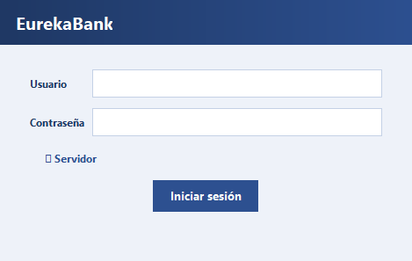

  DESARROLLO
    OBJETIVO
    BASE DE DATOS Y DISEÑO
    SERVIDOR REST JAVA
    CLIENTE CONSOLA
    CLIENTE ESCRITORIO
    CLIENTE WEB
    CLIENTE MÓVIL
  CONCLUSIONES
  RECOMENDACIONES
DESARROLLO
  Inicio de sesión

Slide 69
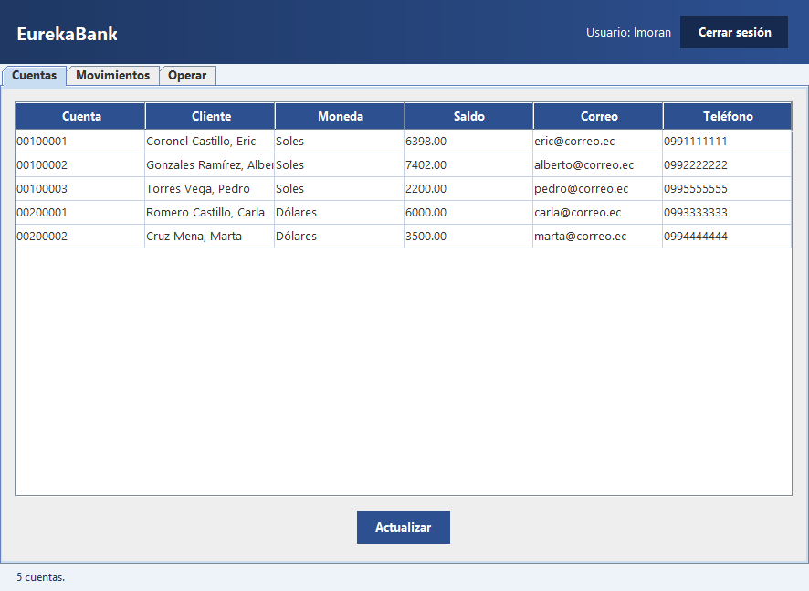
  DESARROLLO
    OBJETIVO
    BASE DE DATOS Y DISEÑO
    SERVIDOR REST JAVA
    CLIENTE CONSOLA
    CLIENTE ESCRITORIO
    CLIENTE WEB
    CLIENTE MÓVIL
  CONCLUSIONES
  RECOMENDACIONES
DESARROLLO
  Cuentas

Slide 70
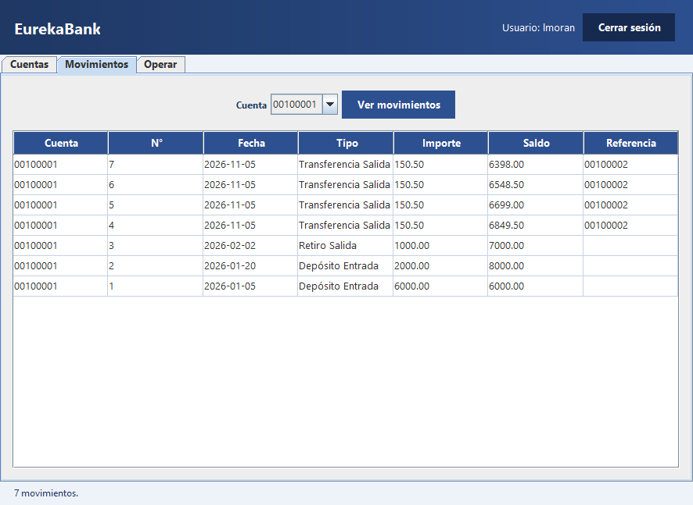
  DESARROLLO
    OBJETIVO
    BASE DE DATOS Y DISEÑO
    SERVIDOR REST JAVA
    CLIENTE CONSOLA
    CLIENTE ESCRITORIO
    CLIENTE WEB
    CLIENTE MÓVIL
  CONCLUSIONES
  RECOMENDACIONES
DESARROLLO
  Movimientos

Slide 71
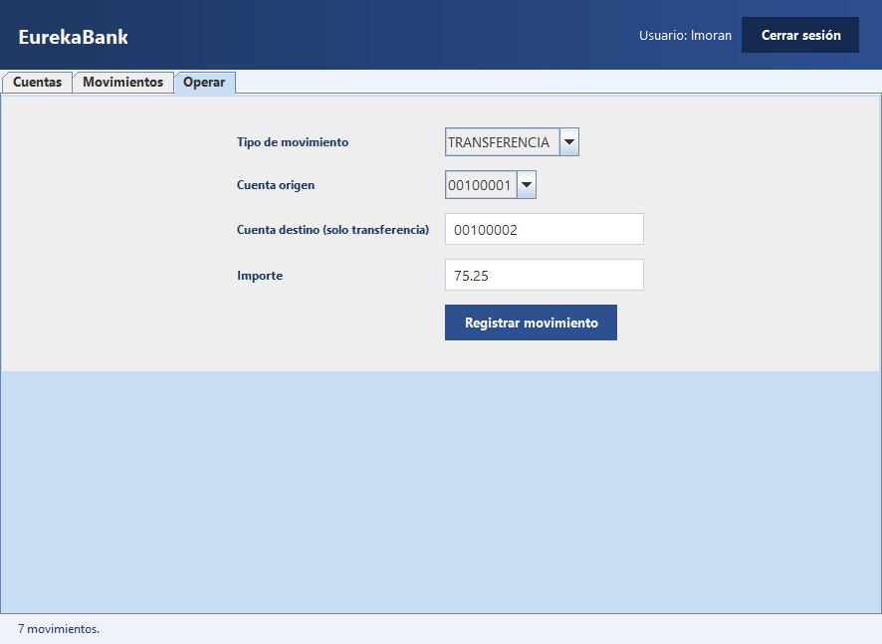
  DESARROLLO
    OBJETIVO
    BASE DE DATOS Y DISEÑO
    SERVIDOR REST JAVA
    CLIENTE CONSOLA
    CLIENTE ESCRITORIO
    CLIENTE WEB
    CLIENTE MÓVIL
  CONCLUSIONES
  RECOMENDACIONES
DESARROLLO
  Operar

Slide 72
  DESARROLLO
    OBJETIVO
    BASE DE DATOS Y DISEÑO
    SERVIDOR REST JAVA
    CLIENTE CONSOLA
    CLIENTE ESCRITORIO
    CLIENTE WEB
    CLIENTE MÓVIL
  CONCLUSIONES
  RECOMENDACIONES
DESARROLLO
  1.6 CLIENTE WEB
  El cliente web es una aplicación Java empaquetada como WAR y desplegada en Payara. Un servlet (ApiServlet) guarda el cliente REST y el usuario en la sesión, llama a la API con RestClient y responde JSON a las páginas HTML/JavaScript.

Slide 73
  DESARROLLO
    OBJETIVO
    BASE DE DATOS Y DISEÑO
    SERVIDOR REST JAVA
    CLIENTE CONSOLA
    CLIENTE ESCRITORIO
    CLIENTE WEB
    CLIENTE MÓVIL
  CONCLUSIONES
  RECOMENDACIONES
DESARROLLO
  ApiServlet
  Controlador del cliente web: recibe la peticion, llama a la API REST y responde JSON.
  Fragmento 1 de 6.
package ec.edu.monster.clienteweb.controlador;
import com.fasterxml.jackson.databind.JsonNode;
import com.fasterxml.jackson.databind.ObjectMapper;
import ec.edu.monster.clienteweb.modelo.ErrorServicio;
import ec.edu.monster.clienteweb.modelo.Resultado;
import ec.edu.monster.clienteweb.modelo.RestClient;
import jakarta.servlet.annotation.WebServlet;
import jakarta.servlet.http.HttpServlet;
import jakarta.servlet.http.HttpServletRequest;
import jakarta.servlet.http.HttpServletResponse;
import jakarta.servlet.http.HttpSession;
import java.io.IOException;
import java.net.URI;
import java.nio.charset.StandardCharsets;
import java.util.LinkedHashMap;
import java.util.Map;
/**
* Controlador del cliente web. El navegador solo habla con este servlet (JSON); el servlet llama a la API REST
* de EurekaBank y guarda en la sesion del servidor web el cliente REST (URL elegida) y el usuario.
* Rutas: POST login, POST salir, GET sesion, GET cuentas, GET movimientos, GET tipos y POST operar.
*/
@WebServlet("/api/*")
public class ApiServlet extends HttpServlet {
static final String ATRIBUTO_CLIENTE = "clienteRest";
static final String ATRIBUTO_USUARIO = "usuario";

Slide 74
  DESARROLLO
    OBJETIVO
    BASE DE DATOS Y DISEÑO
    SERVIDOR REST JAVA
    CLIENTE CONSOLA
    CLIENTE ESCRITORIO
    CLIENTE WEB
    CLIENTE MÓVIL
  CONCLUSIONES
  RECOMENDACIONES
DESARROLLO
  ApiServlet
  Controlador del cliente web: recibe la peticion, llama a la API REST y responde JSON.
  Fragmento 2 de 6.
private static final ObjectMapper JSON = new ObjectMapper();
@Override
protected void doGet(HttpServletRequest req, HttpServletResponse resp) throws IOException {
String ruta = ruta(req);
try {
switch (ruta) {
case "sesion" -> {
HttpSession s = req.getSession(false);
boolean activa = s != null && s.getAttribute(ATRIBUTO_CLIENTE) != null;
escribir(resp, 200, Map.of("activa", activa, "usuario", activa ? String.valueOf(s.getAttribute(ATRIBUTO_USUARIO)) : ""));
}
case "cuentas" -> escribir(resp, 200, cliente(req).cuentas());
case "movimientos" -> escribir(resp, 200, cliente(req).movimientos(req.getParameter("cuenta")));
case "tipos" -> escribir(resp, 200, cliente(req).tipos());
default -> escribir(resp, 404, mensaje(false, "Recurso no encontrado"));
}
} catch (SinSesion e) {
escribir(resp, 401, mensaje(false, "Sesión no iniciada"));
} catch (ErrorServicio e) {
escribir(resp, 502, mensaje(false, e.getMessage()));
}
}
@Override
protected void doPost(HttpServletRequest req, HttpServletResponse resp) throws IOException {
String ruta = ruta(req);
JsonNode cuerpo;

Slide 75
  DESARROLLO
    OBJETIVO
    BASE DE DATOS Y DISEÑO
    SERVIDOR REST JAVA
    CLIENTE CONSOLA
    CLIENTE ESCRITORIO
    CLIENTE WEB
    CLIENTE MÓVIL
  CONCLUSIONES
  RECOMENDACIONES
DESARROLLO
  ApiServlet
  Controlador del cliente web: recibe la peticion, llama a la API REST y responde JSON.
  Fragmento 3 de 6.
try {
String texto = new String(req.getInputStream().readAllBytes(), StandardCharsets.UTF_8);
cuerpo = texto.isBlank() ? JSON.createObjectNode() : JSON.readTree(texto);
} catch (IOException e) {
escribir(resp, 400, mensaje(false, "El cuerpo de la solicitud no es un JSON válido"));
return;
}
try {
switch (ruta) {
case "login" -> login(req, resp, cuerpo);
case "salir" -> {
HttpSession s = req.getSession(false);
if (s != null) {
s.invalidate();
}
escribir(resp, 200, mensaje(true, "Sesión cerrada"));
}
case "operar" -> {
RestClient c = cliente(req);
double importe = cuerpo.path("importe").asDouble(Double.NaN);
if (Double.isNaN(importe)) {
escribir(resp, 400, mensaje(false, "El importe debe ser un número"));
return;
}
Resultado r = c.registrar(cuerpo.path("cuentaOrigen").asText(""), cuerpo.path("cuentaDestino").asText(""),
cuerpo.path("tipo").asText(""), importe);
escribir(resp, r.ok() ? 200 : 422, mensaje(r.ok(), r.mensaje()));
}

Slide 76
  DESARROLLO
    OBJETIVO
    BASE DE DATOS Y DISEÑO
    SERVIDOR REST JAVA
    CLIENTE CONSOLA
    CLIENTE ESCRITORIO
    CLIENTE WEB
    CLIENTE MÓVIL
  CONCLUSIONES
  RECOMENDACIONES
DESARROLLO
  ApiServlet
  Controlador del cliente web: recibe la peticion, llama a la API REST y responde JSON.
  Fragmento 4 de 6.
default -> escribir(resp, 404, mensaje(false, "Recurso no encontrado"));
}
} catch (SinSesion e) {
escribir(resp, 401, mensaje(false, "Sesión no iniciada"));
} catch (ErrorServicio e) {
escribir(resp, 502, mensaje(false, e.getMessage()));
}
}
private void login(HttpServletRequest req, HttpServletResponse resp, JsonNode cuerpo) throws IOException {
String usuario = cuerpo.path("usuario").asText("").trim();
String clave = cuerpo.path("contrasena").asText("");
if (usuario.isEmpty() || clave.isEmpty()) {
escribir(resp, 400, mensaje(false, "Escriba el usuario y la contraseña"));
return;
}
String url = urlValida(cuerpo.path("servidor").asText("").trim());
if (url == null) {
escribir(resp, 400, mensaje(false, "La dirección del servidor no es válida (use http://host:puerto/.../api/)"));
return;
}
RestClient c = new RestClient(url.isEmpty() ? getServletContext().getInitParameter("eureka.url") : url);
Resultado r = c.login(usuario, clave);
if (!r.ok()) {
escribir(resp, 401, mensaje(false, r.mensaje()));
return;
}
HttpSession anterior = req.getSession(false);

Slide 77
  DESARROLLO
    OBJETIVO
    BASE DE DATOS Y DISEÑO
    SERVIDOR REST JAVA
    CLIENTE CONSOLA
    CLIENTE ESCRITORIO
    CLIENTE WEB
    CLIENTE MÓVIL
  CONCLUSIONES
  RECOMENDACIONES
DESARROLLO
  ApiServlet
  Controlador del cliente web: recibe la peticion, llama a la API REST y responde JSON.
  Fragmento 5 de 6.
if (anterior != null) {
anterior.invalidate();
}
HttpSession nueva = req.getSession(true);
nueva.setAttribute(ATRIBUTO_CLIENTE, c);
nueva.setAttribute(ATRIBUTO_USUARIO, usuario);
escribir(resp, 200, mensaje(true, r.mensaje()));
}
/** Devuelve "" si no se escribio nada, la URL si es http(s) valida, o null si no sirve. */
static String urlValida(String texto) {
if (texto == null || texto.isBlank()) {
return "";
}
try {
URI u = URI.create(texto.trim());
boolean http = "http".equalsIgnoreCase(u.getScheme()) || "https".equalsIgnoreCase(u.getScheme());
return http && u.getHost() != null ? texto.trim() : null;
} catch (IllegalArgumentException e) {
return null;
}
}
private static class SinSesion extends RuntimeException {
}
private RestClient cliente(HttpServletRequest req) {
HttpSession s = req.getSession(false);

Slide 78
  DESARROLLO
    OBJETIVO
    BASE DE DATOS Y DISEÑO
    SERVIDOR REST JAVA
    CLIENTE CONSOLA
    CLIENTE ESCRITORIO
    CLIENTE WEB
    CLIENTE MÓVIL
  CONCLUSIONES
  RECOMENDACIONES
DESARROLLO
  ApiServlet
  Controlador del cliente web: recibe la peticion, llama a la API REST y responde JSON.
  Fragmento 6 de 6.
Object c = s == null ? null : s.getAttribute(ATRIBUTO_CLIENTE);
if (c == null) {
throw new SinSesion();
}
return (RestClient) c;
}
private static String ruta(HttpServletRequest req) {
String info = req.getPathInfo();
return info == null ? "" : info.replaceFirst("^/", "").replaceFirst("/$", "");
}
private static Map<String, Object> mensaje(boolean ok, String texto) {
Map<String, Object> m = new LinkedHashMap<>();
m.put("ok", ok);
m.put("mensaje", texto);
return m;
}
private static void escribir(HttpServletResponse resp, int estado, Object cuerpo) throws IOException {
resp.setStatus(estado);
resp.setContentType("application/json");
resp.setCharacterEncoding("UTF-8");
resp.setHeader("Cache-Control", "no-store");
JSON.writeValue(resp.getOutputStream(), cuerpo);
}
}

Slide 79
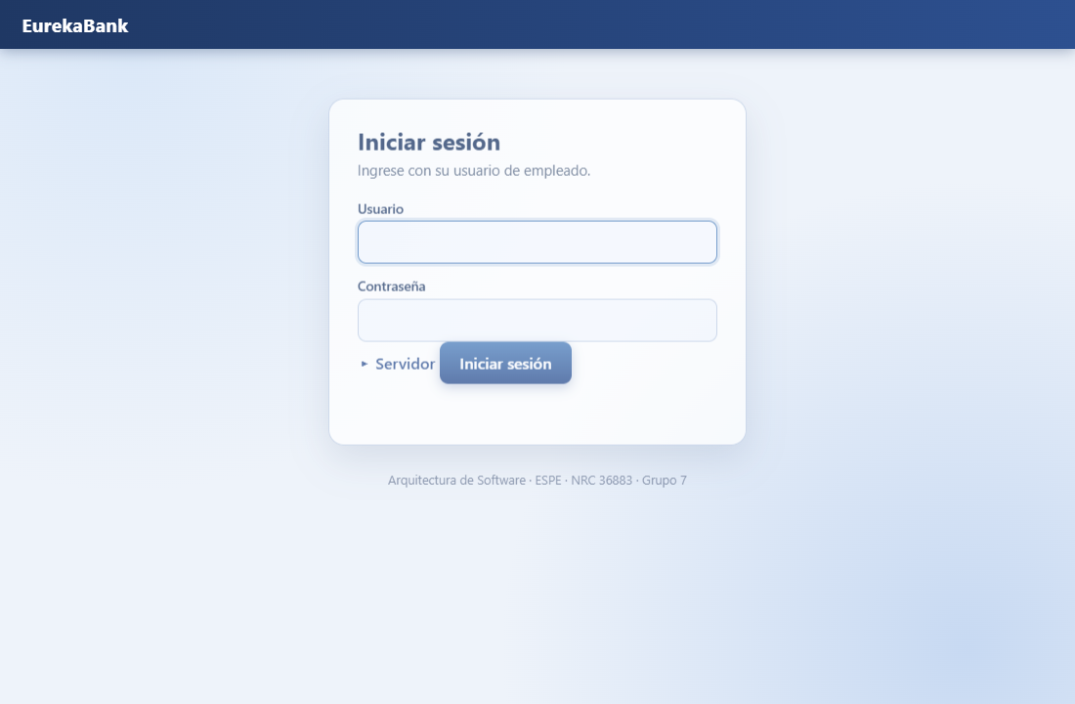
  DESARROLLO
    OBJETIVO
    BASE DE DATOS Y DISEÑO
    SERVIDOR REST JAVA
    CLIENTE CONSOLA
    CLIENTE ESCRITORIO
    CLIENTE WEB
    CLIENTE MÓVIL
  CONCLUSIONES
  RECOMENDACIONES
DESARROLLO
  Inicio de sesión

Slide 80
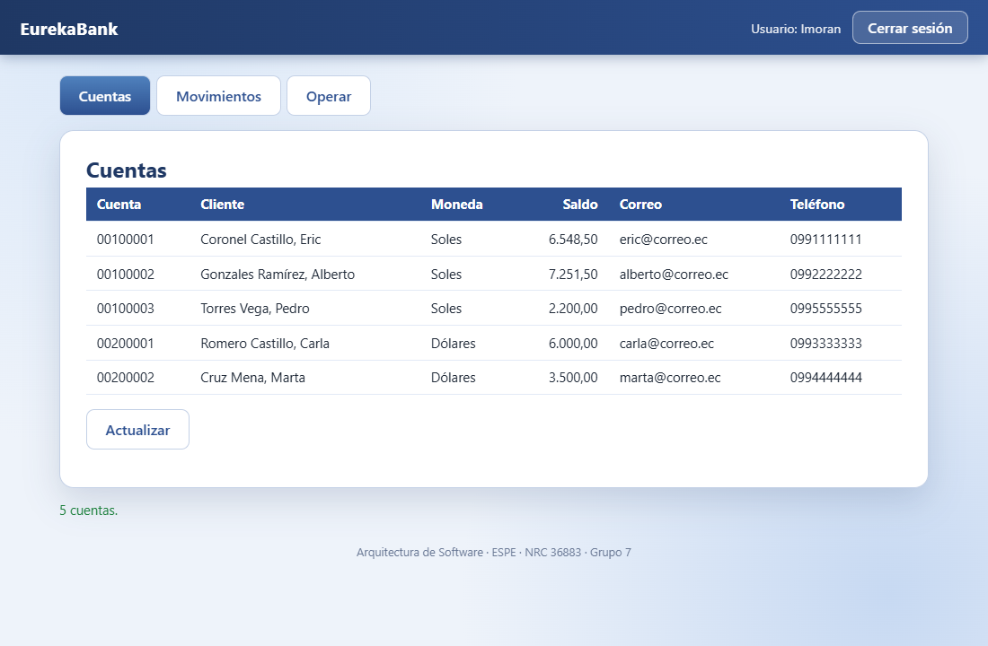
  DESARROLLO
    OBJETIVO
    BASE DE DATOS Y DISEÑO
    SERVIDOR REST JAVA
    CLIENTE CONSOLA
    CLIENTE ESCRITORIO
    CLIENTE WEB
    CLIENTE MÓVIL
  CONCLUSIONES
  RECOMENDACIONES
DESARROLLO
  Cuentas

Slide 81
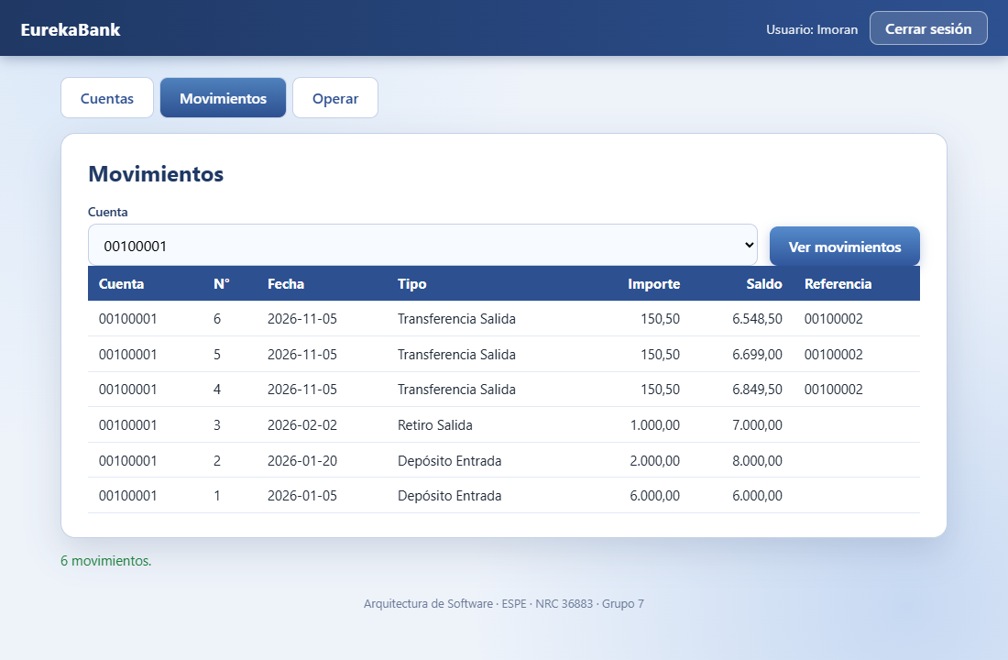
  DESARROLLO
    OBJETIVO
    BASE DE DATOS Y DISEÑO
    SERVIDOR REST JAVA
    CLIENTE CONSOLA
    CLIENTE ESCRITORIO
    CLIENTE WEB
    CLIENTE MÓVIL
  CONCLUSIONES
  RECOMENDACIONES
DESARROLLO
  Movimientos

Slide 82
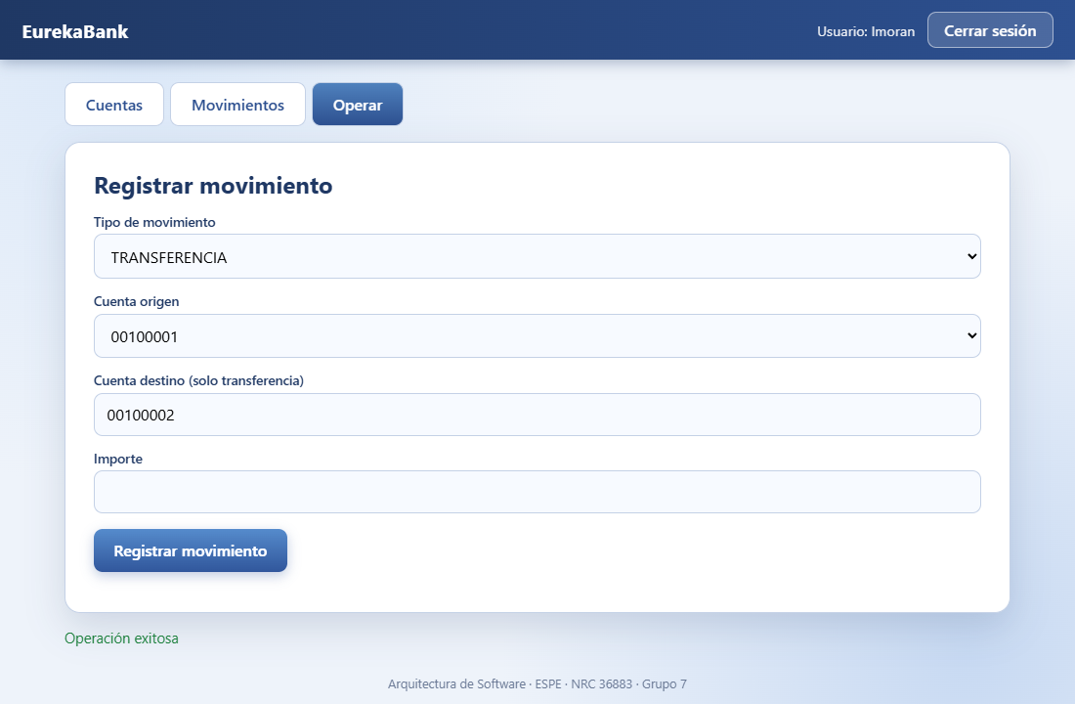
  DESARROLLO
    OBJETIVO
    BASE DE DATOS Y DISEÑO
    SERVIDOR REST JAVA
    CLIENTE CONSOLA
    CLIENTE ESCRITORIO
    CLIENTE WEB
    CLIENTE MÓVIL
  CONCLUSIONES
  RECOMENDACIONES
DESARROLLO
  Resultado de una operación

Slide 83
  DESARROLLO
    OBJETIVO
    BASE DE DATOS Y DISEÑO
    SERVIDOR REST JAVA
    CLIENTE CONSOLA
    CLIENTE ESCRITORIO
    CLIENTE WEB
    CLIENTE MÓVIL
  CONCLUSIONES
  RECOMENDACIONES
DESARROLLO
  1.7 CLIENTE MÓVIL
  El cliente móvil es una aplicación Android (Gradle, Java, Gson) que llama a la API REST. La dirección del servidor se cambia en el campo plegable «Servidor» del inicio de sesión: en el emulador es 10.0.2.2 y en un celular real, la IP de la PC. El APK está en 02. CLIMOV.
  Para ver la interfaz en el teléfono se instala el APK 02. CLIMOV/EurekaBank_REST_Java_GR07.apk.

Slide 84
  DESARROLLO
    OBJETIVO
    BASE DE DATOS Y DISEÑO
    SERVIDOR REST JAVA
    CLIENTE CONSOLA
    CLIENTE ESCRITORIO
    CLIENTE WEB
    CLIENTE MÓVIL
  CONCLUSIONES
  RECOMENDACIONES
DESARROLLO
  PrincipalActivity
  Pantalla principal del cliente movil: cuentas, movimientos y operar.
  Fragmento 1 de 3.
package ec.edu.monster.eurekamovil.vista;
import android.app.Activity;
import android.os.Bundle;
import android.view.View;
import android.widget.AdapterView;
import android.widget.ArrayAdapter;
import android.widget.Button;
import android.widget.EditText;
import android.widget.ListView;
import android.widget.Spinner;
import android.widget.TextView;
import ec.edu.monster.eurekamovil.R;
import ec.edu.monster.eurekamovil.controlador.SesionApp;
import ec.edu.monster.eurekamovil.modelo.Cuenta;
import ec.edu.monster.eurekamovil.modelo.ErrorServicio;
import ec.edu.monster.eurekamovil.modelo.Movimiento;
import ec.edu.monster.eurekamovil.modelo.Resultado;
import ec.edu.monster.eurekamovil.modelo.RestClient;
import java.util.ArrayList;
import java.util.List;
import java.util.Locale;
import java.util.concurrent.Callable;
/** Pantalla principal: cuentas, movimientos y registro de depositos, retiros y transferencias. */
public class PrincipalActivity extends Activity {
private interface AlTerminar<T> {
void listo(T valor);
}
private RestClient cliente;
private TextView lblEstado;
private View panelCuentas;
private View panelMovimientos;
private View panelOperar;
private ListView listaCuentas;
private ListView listaMov;
private Spinner cmbCuentaMov;
private Spinner cmbTipo;
private Spinner cmbOrigen;
private EditText txtDestino;
private EditText txtImporte;
private Button btnRegistrar;
@Override
protected void onCreate(Bundle savedInstanceState) {
super.onCreate(savedInstanceState);
if (!SesionApp.haySesion()) {
finish();
return;
}
cliente = SesionApp.cliente();
setContentView(R.layout.activity_principal);
((TextView) findViewById(R.id.lblUsuario)).setText("EurekaBank · " + SesionApp.usuario());
lblEstado = findViewById(R.id.lblEstado);
panelCuentas = findViewById(R.id.panelCuentas);
panelMovimientos = findViewById(R.id.panelMovimientos);
panelOperar = findViewById(R.id.panelOperar);
listaCuentas = findViewById(R.id.listaCuentas);
listaMov = findViewById(R.id.listaMov);
cmbCuentaMov = findViewById(R.id.cmbCuentaMov);
cmbTipo = findViewById(R.id.cmbTipo);
cmbOrigen = findViewById(R.id.cmbOrigen);
txtDestino = findViewById(R.id.txtDestino);
txtImporte = findViewById(R.id.txtImporte);
btnRegistrar = findViewById(R.id.btnRegistrar);
findViewById(R.id.btnCerrar).setOnClickListener(v -> {

Slide 85
  DESARROLLO
    OBJETIVO
    BASE DE DATOS Y DISEÑO
    SERVIDOR REST JAVA
    CLIENTE CONSOLA
    CLIENTE ESCRITORIO
    CLIENTE WEB
    CLIENTE MÓVIL
  CONCLUSIONES
  RECOMENDACIONES
DESARROLLO
  PrincipalActivity
  Pantalla principal del cliente movil: cuentas, movimientos y operar.
  Fragmento 2 de 3.
SesionApp.cerrar();
finish();
});
findViewById(R.id.btnTabCuentas).setOnClickListener(v -> mostrarPanel(panelCuentas));
findViewById(R.id.btnTabMovimientos).setOnClickListener(v -> mostrarPanel(panelMovimientos));
findViewById(R.id.btnTabOperar).setOnClickListener(v -> mostrarPanel(panelOperar));
findViewById(R.id.btnActualizar).setOnClickListener(v -> cargarCuentas());
findViewById(R.id.btnVerMov).setOnClickListener(v -> cargarMovimientos());
btnRegistrar.setOnClickListener(v -> registrar());
cmbTipo.setOnItemSelectedListener(new AdapterView.OnItemSelectedListener() {
@Override
public void onItemSelected(AdapterView<?> parent, View view, int position, long id) {
boolean transf = "TRANSFERENCIA".equals(cmbTipo.getSelectedItem());
txtDestino.setEnabled(transf);
if (!transf) {
txtDestino.setText("");
}
}
@Override
public void onNothingSelected(AdapterView<?> parent) {
}
});
cargarCuentas();
cargarTipos();
}
private void mostrarPanel(View panel) {
panelCuentas.setVisibility(panel == panelCuentas ? View.VISIBLE : View.GONE);
panelMovimientos.setVisibility(panel == panelMovimientos ? View.VISIBLE : View.GONE);
panelOperar.setVisibility(panel == panelOperar ? View.VISIBLE : View.GONE);
lblEstado.setText("");
}
private void estado(String texto, boolean ok) {
lblEstado.setTextColor(getResources().getColor(ok ? R.color.azul : R.color.error));
lblEstado.setText(texto);
}
/** Ejecuta la consulta fuera del hilo de la interfaz y entrega el resultado en el hilo principal. */
private <T> void ejecutar(String ocupado, Callable<T> tarea, AlTerminar<T> alTerminar) {
if (ocupado != null) {
estado(ocupado, true);
}
new Thread(() -> {
T valor = null;
String error = null;
try {
valor = tarea.call();
} catch (ErrorServicio e) {
error = e.getMessage();
} catch (Exception e) {
error = "Error inesperado: " + e.getMessage();
}
final T resultado = valor;
final String falla = error;
runOnUiThread(() -> {
if (falla != null) {
estado(falla, false);
} else {
alTerminar.listo(resultado);
}
});
}).start();
}
private static String dinero(double v) {
return String.format(Locale.US, "%,.2f", v);
}

Slide 86
  DESARROLLO
    OBJETIVO
    BASE DE DATOS Y DISEÑO
    SERVIDOR REST JAVA
    CLIENTE CONSOLA
    CLIENTE ESCRITORIO
    CLIENTE WEB
    CLIENTE MÓVIL
  CONCLUSIONES
  RECOMENDACIONES
DESARROLLO
  PrincipalActivity
  Pantalla principal del cliente movil: cuentas, movimientos y operar.
  Fragmento 3 de 3.
private void cargarCuentas() {
cargarCuentas(false);
}
/** Con silencioso=true refresca la lista sin cambiar el mensaje de estado (por ejemplo, tras registrar un movimiento). */
private void cargarCuentas(boolean silencioso) {
ejecutar(silencioso ? null : "Consultando cuentas...", () -> cliente.cuentas(), (List<Cuenta> lista) -> {
List<String> filas = new ArrayList<>();
List<String> codigos = new ArrayList<>();
List<String> todas = new ArrayList<>();
todas.add("(todas)");
for (Cuenta c : lista) {
filas.add(c.codigo + " · " + c.moneda + "\n" + c.nombreCliente + "\nSaldo: " + dinero(c.saldo));
codigos.add(c.codigo);
todas.add(c.codigo);
}
listaCuentas.setAdapter(new ArrayAdapter<>(this, android.R.layout.simple_list_item_1, filas));
cmbOrigen.setAdapter(new ArrayAdapter<>(this, android.R.layout.simple_spinner_dropdown_item, codigos));
cmbCuentaMov.setAdapter(new ArrayAdapter<>(this, android.R.layout.simple_spinner_dropdown_item, todas));
if (!silencioso) {
estado(lista.size() + " cuentas.", true);
}
});
}
private void cargarTipos() {
ejecutar("Consultando tipos de movimiento...", () -> cliente.tipos(), (List<String> tipos) -> {
cmbTipo.setAdapter(new ArrayAdapter<>(this, android.R.layout.simple_spinner_dropdown_item, tipos));
txtDestino.setEnabled("TRANSFERENCIA".equals(cmbTipo.getSelectedItem()));
});
}
private void cargarMovimientos() {
Object sel = cmbCuentaMov.getSelectedItem();
final String cuenta = sel == null || sel.toString().startsWith("(") ? null : sel.toString();
ejecutar("Consultando movimientos...", () -> cliente.movimientos(cuenta), (List<Movimiento> lista) -> {
List<String> filas = new ArrayList<>();
for (Movimiento m : lista) {
filas.add(m.codigoCuenta + " · N° " + m.numero + " · " + m.fecha + "\n" + m.tipo + ": " + dinero(m.importe)
+ "\nSaldo: " + dinero(m.saldoActual) + (m.referencia == null ? "" : " (ref. " + m.referencia + ")"));
}
listaMov.setAdapter(new ArrayAdapter<>(this, android.R.layout.simple_list_item_1, filas));
estado(lista.size() + " movimientos.", true);
});
}
private void registrar() {
final double importe;
try {
importe = Double.parseDouble(txtImporte.getText().toString().trim().replace(',', '.'));
} catch (NumberFormatException e) {
estado("El importe debe ser un número.", false);
return;
}
final String tipo = String.valueOf(cmbTipo.getSelectedItem());
final String origen = String.valueOf(cmbOrigen.getSelectedItem());
final String destino = txtDestino.isEnabled() ? txtDestino.getText().toString().trim() : null;
ejecutar("Registrando movimiento...", () -> cliente.registrar(origen, destino, tipo, importe), (Resultado r) -> {
estado(r.mensaje, r.ok);
if (r.ok) {
txtImporte.setText("");
cargarCuentas(true);
}
});
}
}

Slide 87
  DESARROLLO
    OBJETIVO
    BASE DE DATOS Y DISEÑO
    SERVIDOR REST JAVA
    CLIENTE CONSOLA
    CLIENTE ESCRITORIO
    CLIENTE WEB
    CLIENTE MÓVIL
  CONCLUSIONES
  RECOMENDACIONES
CONCLUSIONES
Guardar las cuentas y movimientos en MySQL, con restricciones y transacciones, evita saldos negativos y transferencias a medias: si algo falla, se deshace todo.
Exponer las mismas operaciones como API REST con JSON simplifica los clientes (sin XML ni WSDL) y deja los códigos HTTP como señal clara del resultado.
Guardar las claves con sal y SHA-256 corrige el problema del taller original, que las guardaba en texto plano.

Slide 88
  DESARROLLO
    OBJETIVO
    BASE DE DATOS Y DISEÑO
    SERVIDOR REST JAVA
    CLIENTE CONSOLA
    CLIENTE ESCRITORIO
    CLIENTE WEB
    CLIENTE MÓVIL
  CONCLUSIONES
  RECOMENDACIONES
RECOMENDACIONES
Usar HTTPS y autenticación en el servicio antes de usarlo fuera de la práctica.
Registrar qué empleado hace cada operación (hoy se usa el cajero 0001 por defecto).
Guardar la clave de la base fuera del código, como ya se hace con la opción de la JVM de Payara.

